Slide 1
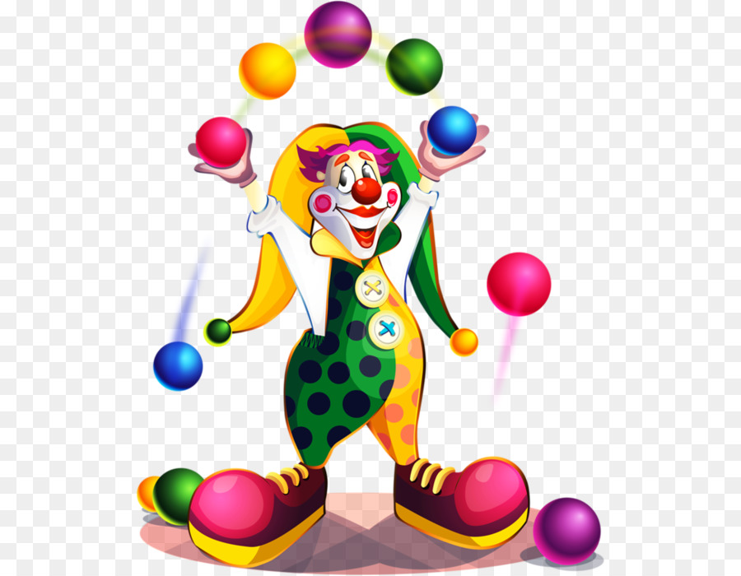
МДОУ «Детский сад № 20»
«Математика в цирке»
Подготовили воспитатели:
Пряжко Евгения Алексеевна
Каленова Ольга Алексеевна
Ярославль, 2018г

Slide 2
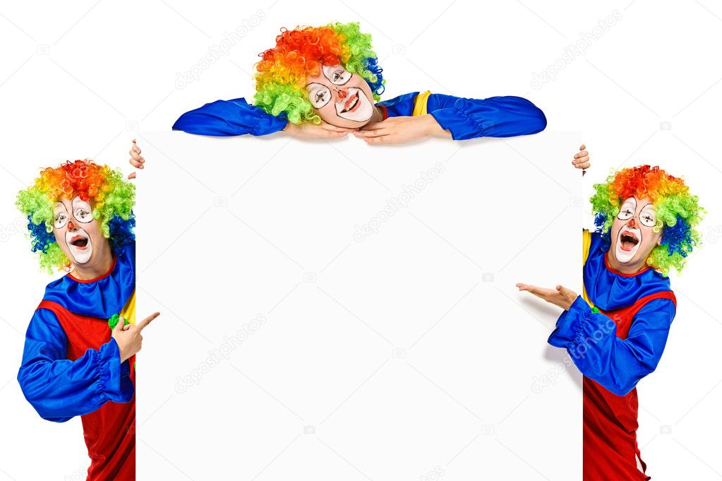
Цель: Развитие операций логического мышления.
Задачи:
Обучающие:
Учить соотносить количество предметов с цифрами от 1 до 5.
Закреплять навыки счёта в пределах 5.
Закреплять знания геометрических фигур (круг, квадрат, треугольник).
Учить детей классифицировать и обобщать фигуры по трём свойствам
(по цвету, форме, величине).
Закреплять умение детей определять пространственное направление: слева, справа, вперёд, назад, вверху, внизу.
Развивающие:
Развивать речь, наблюдательность, мыслительную активность, умение высказывать свои рассуждения.
Развивать слуховое и зрительное внимание.
Развивать двигательную активность.
Воспитательные:
Воспитывать интерес к математике.
Воспитывать дружеские взаимоотношения между детьми.

Slide 3
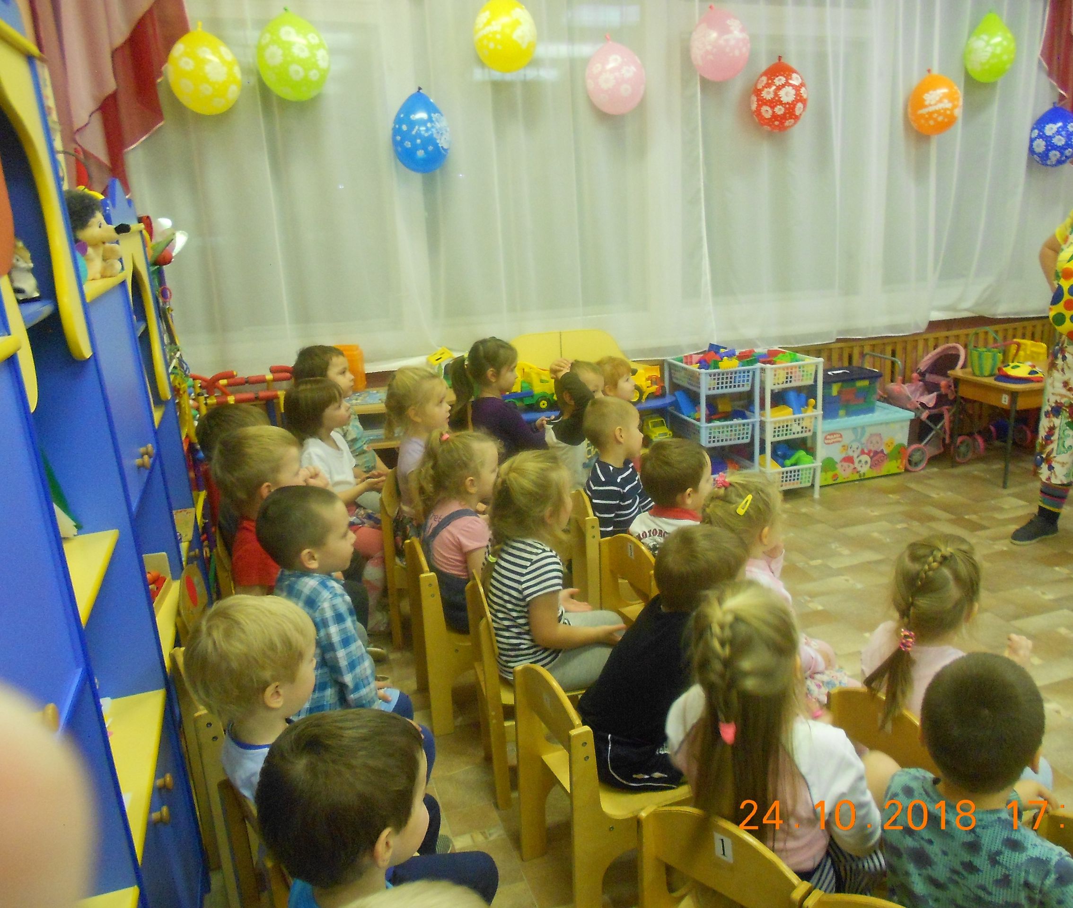
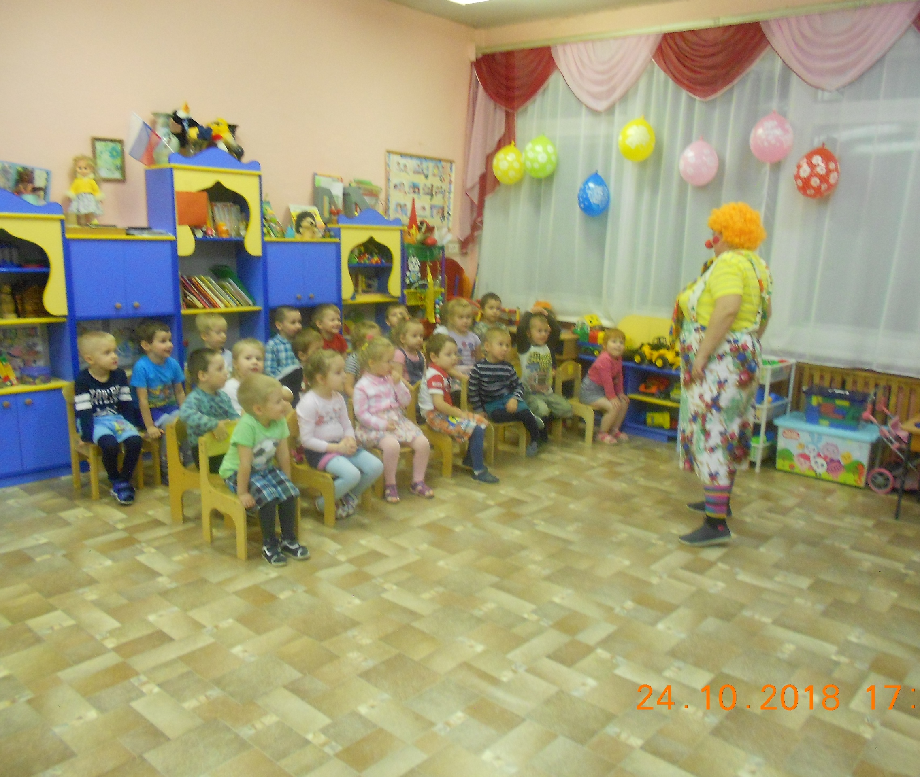
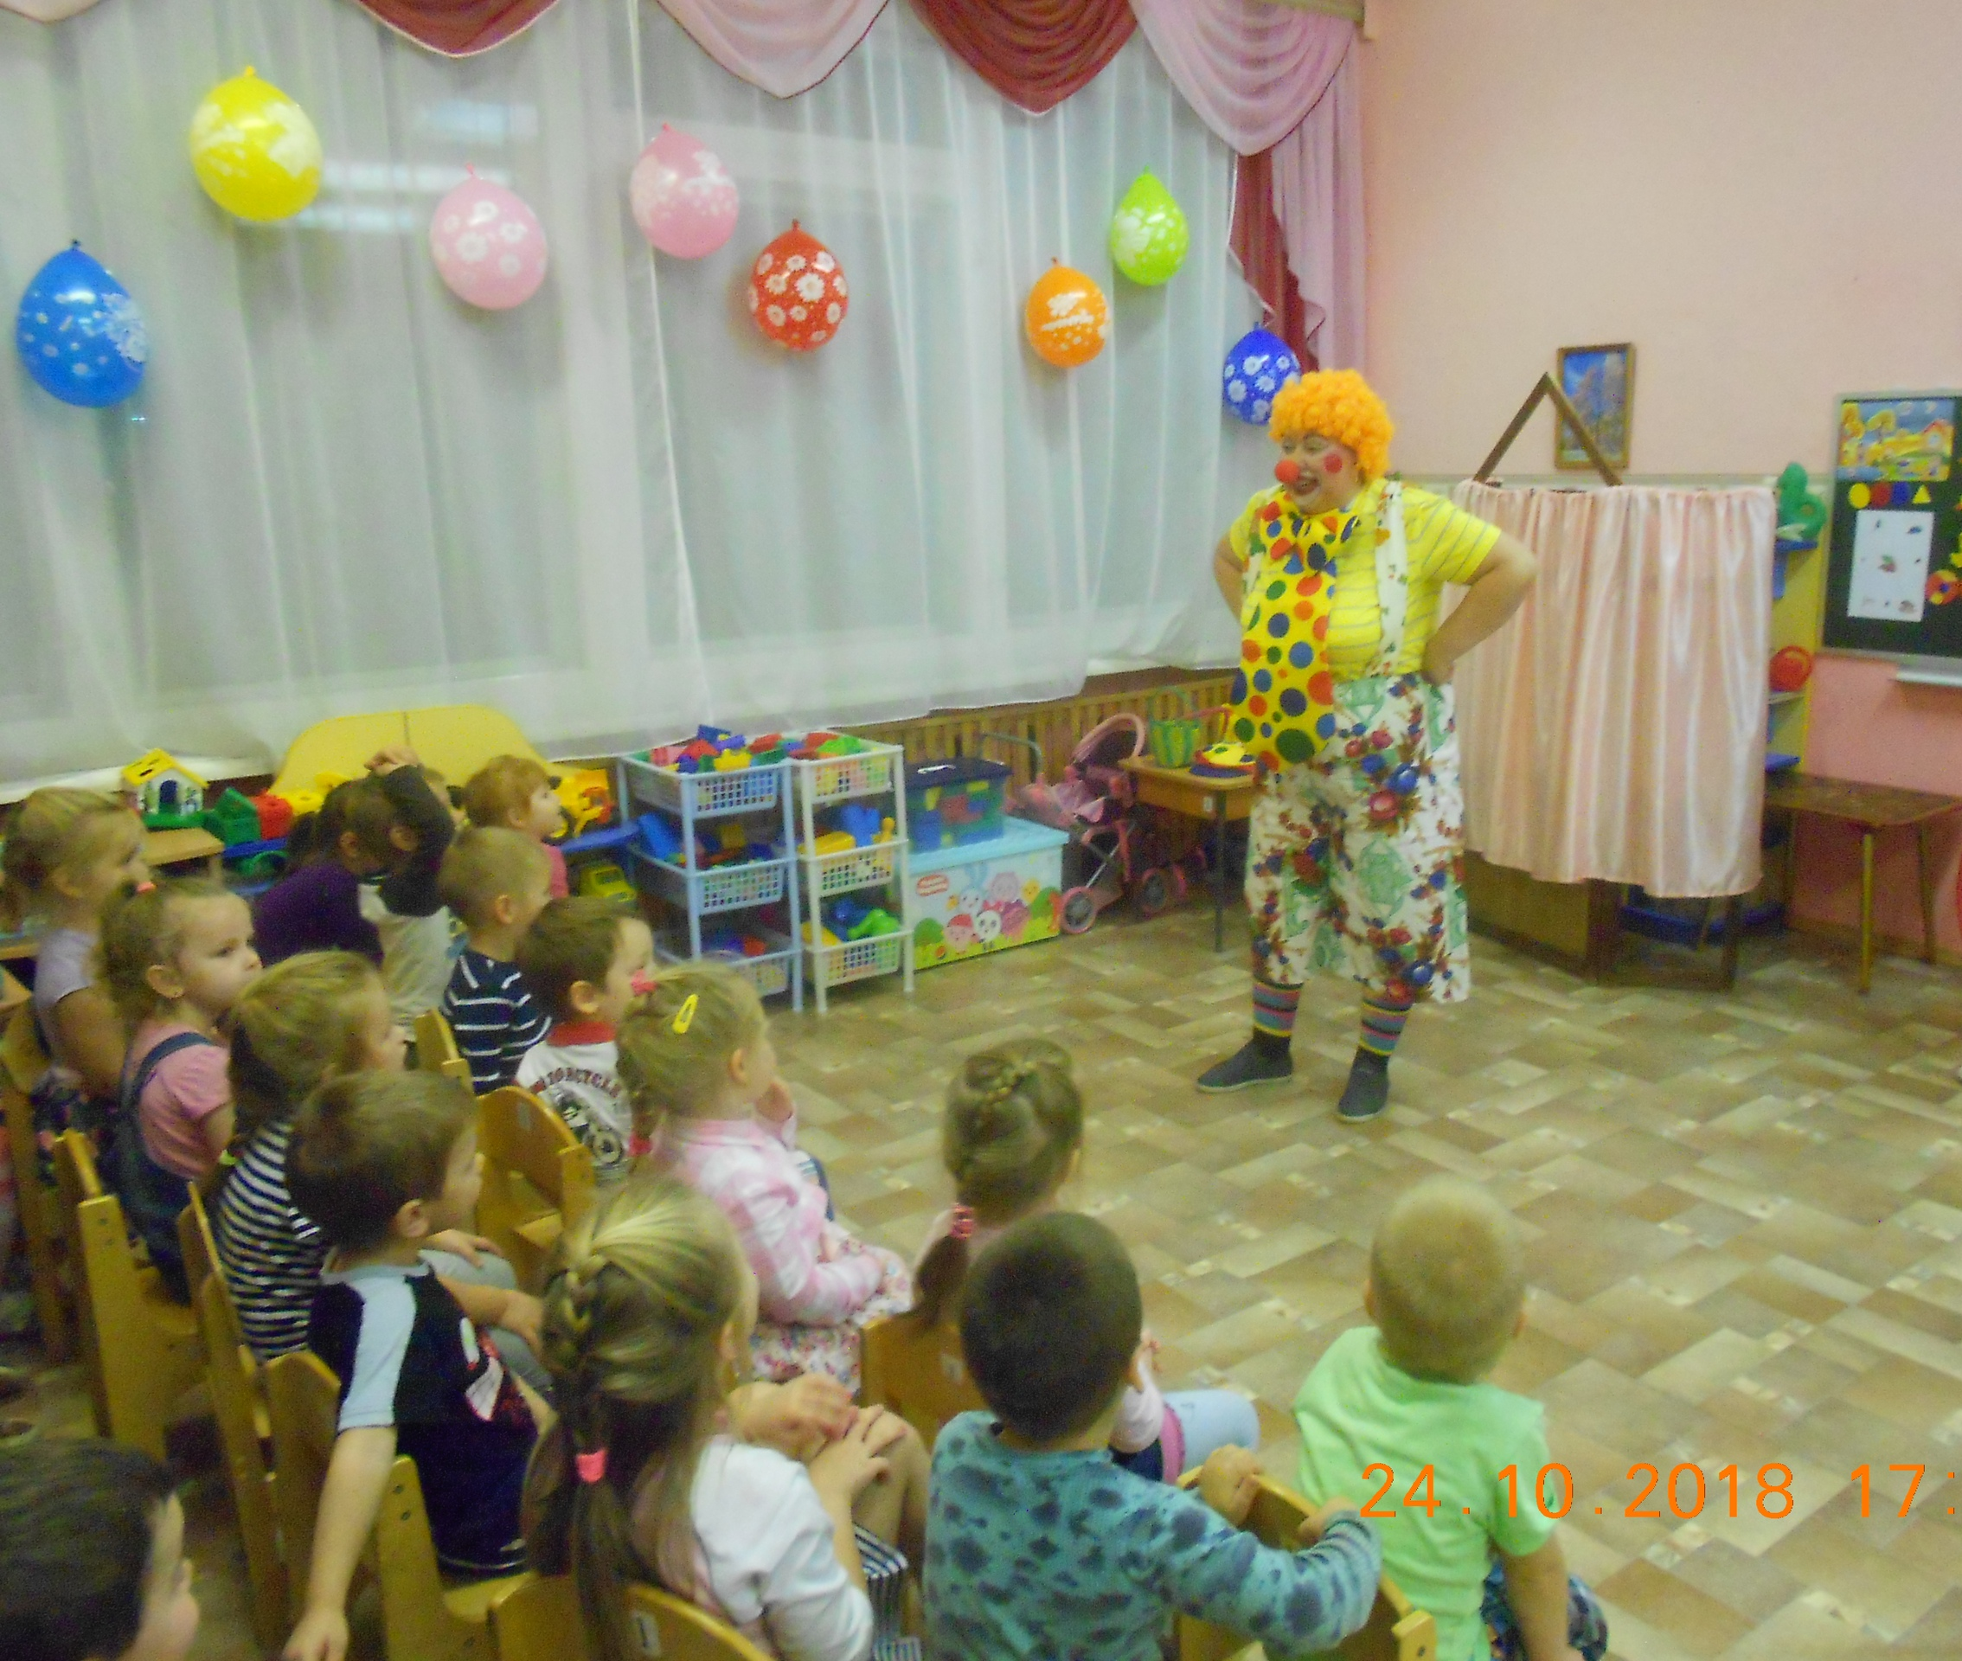
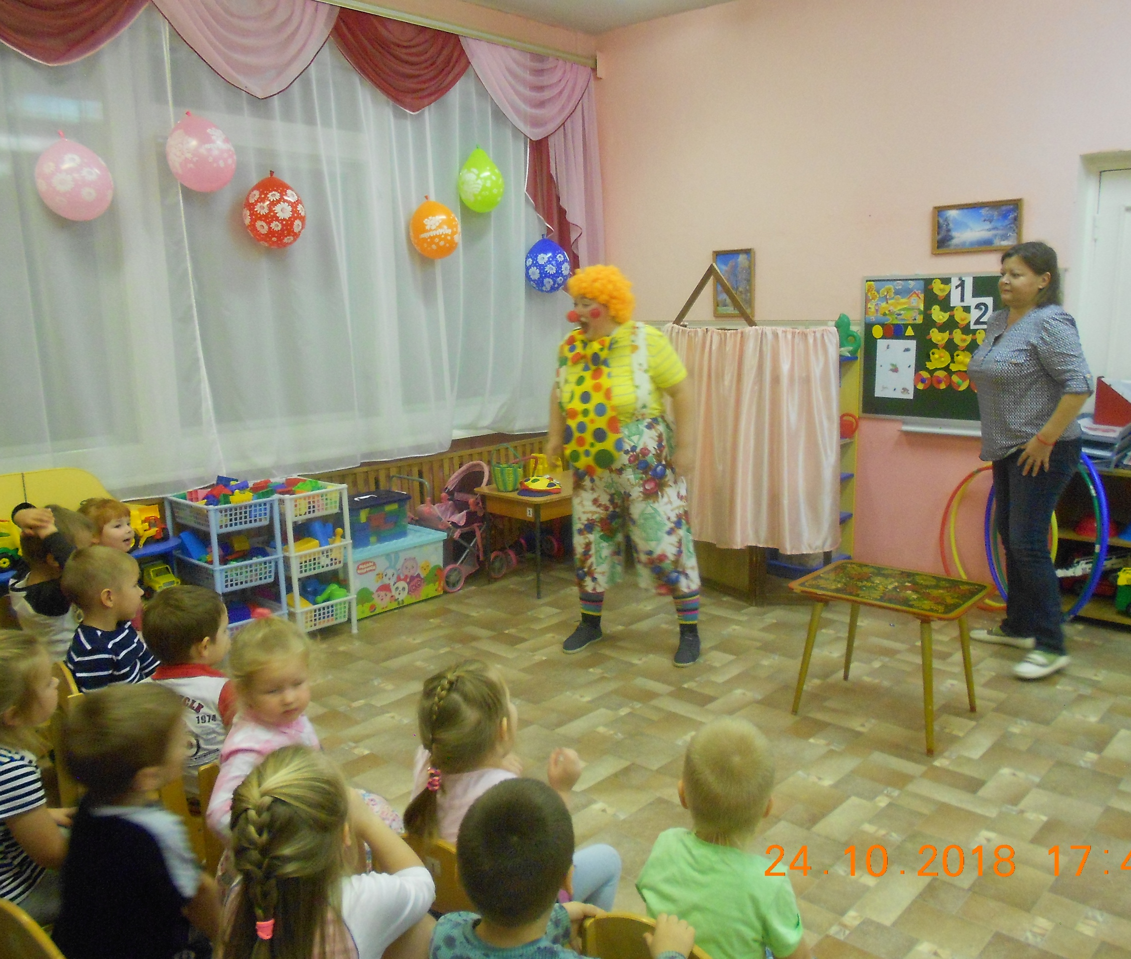
Дорогие ребята, мы с вами пришли сегодня в цирк.
Но для того, чтобы нам увидеть представление, нужно приобрести билеты в кассе у кассира.
Кассир выдаёт билеты с изображением геометрических фигур (круг, квадрат, треугольник), обозначающие ряд, на который ребёнок должен сесть.
Я весёлый клоун, и тоже люблю веселиться и играть. Поэтому я предлагаю вам поиграть со мной в интересную игру
«Угадай, где звенит бубен?»

Slide 4
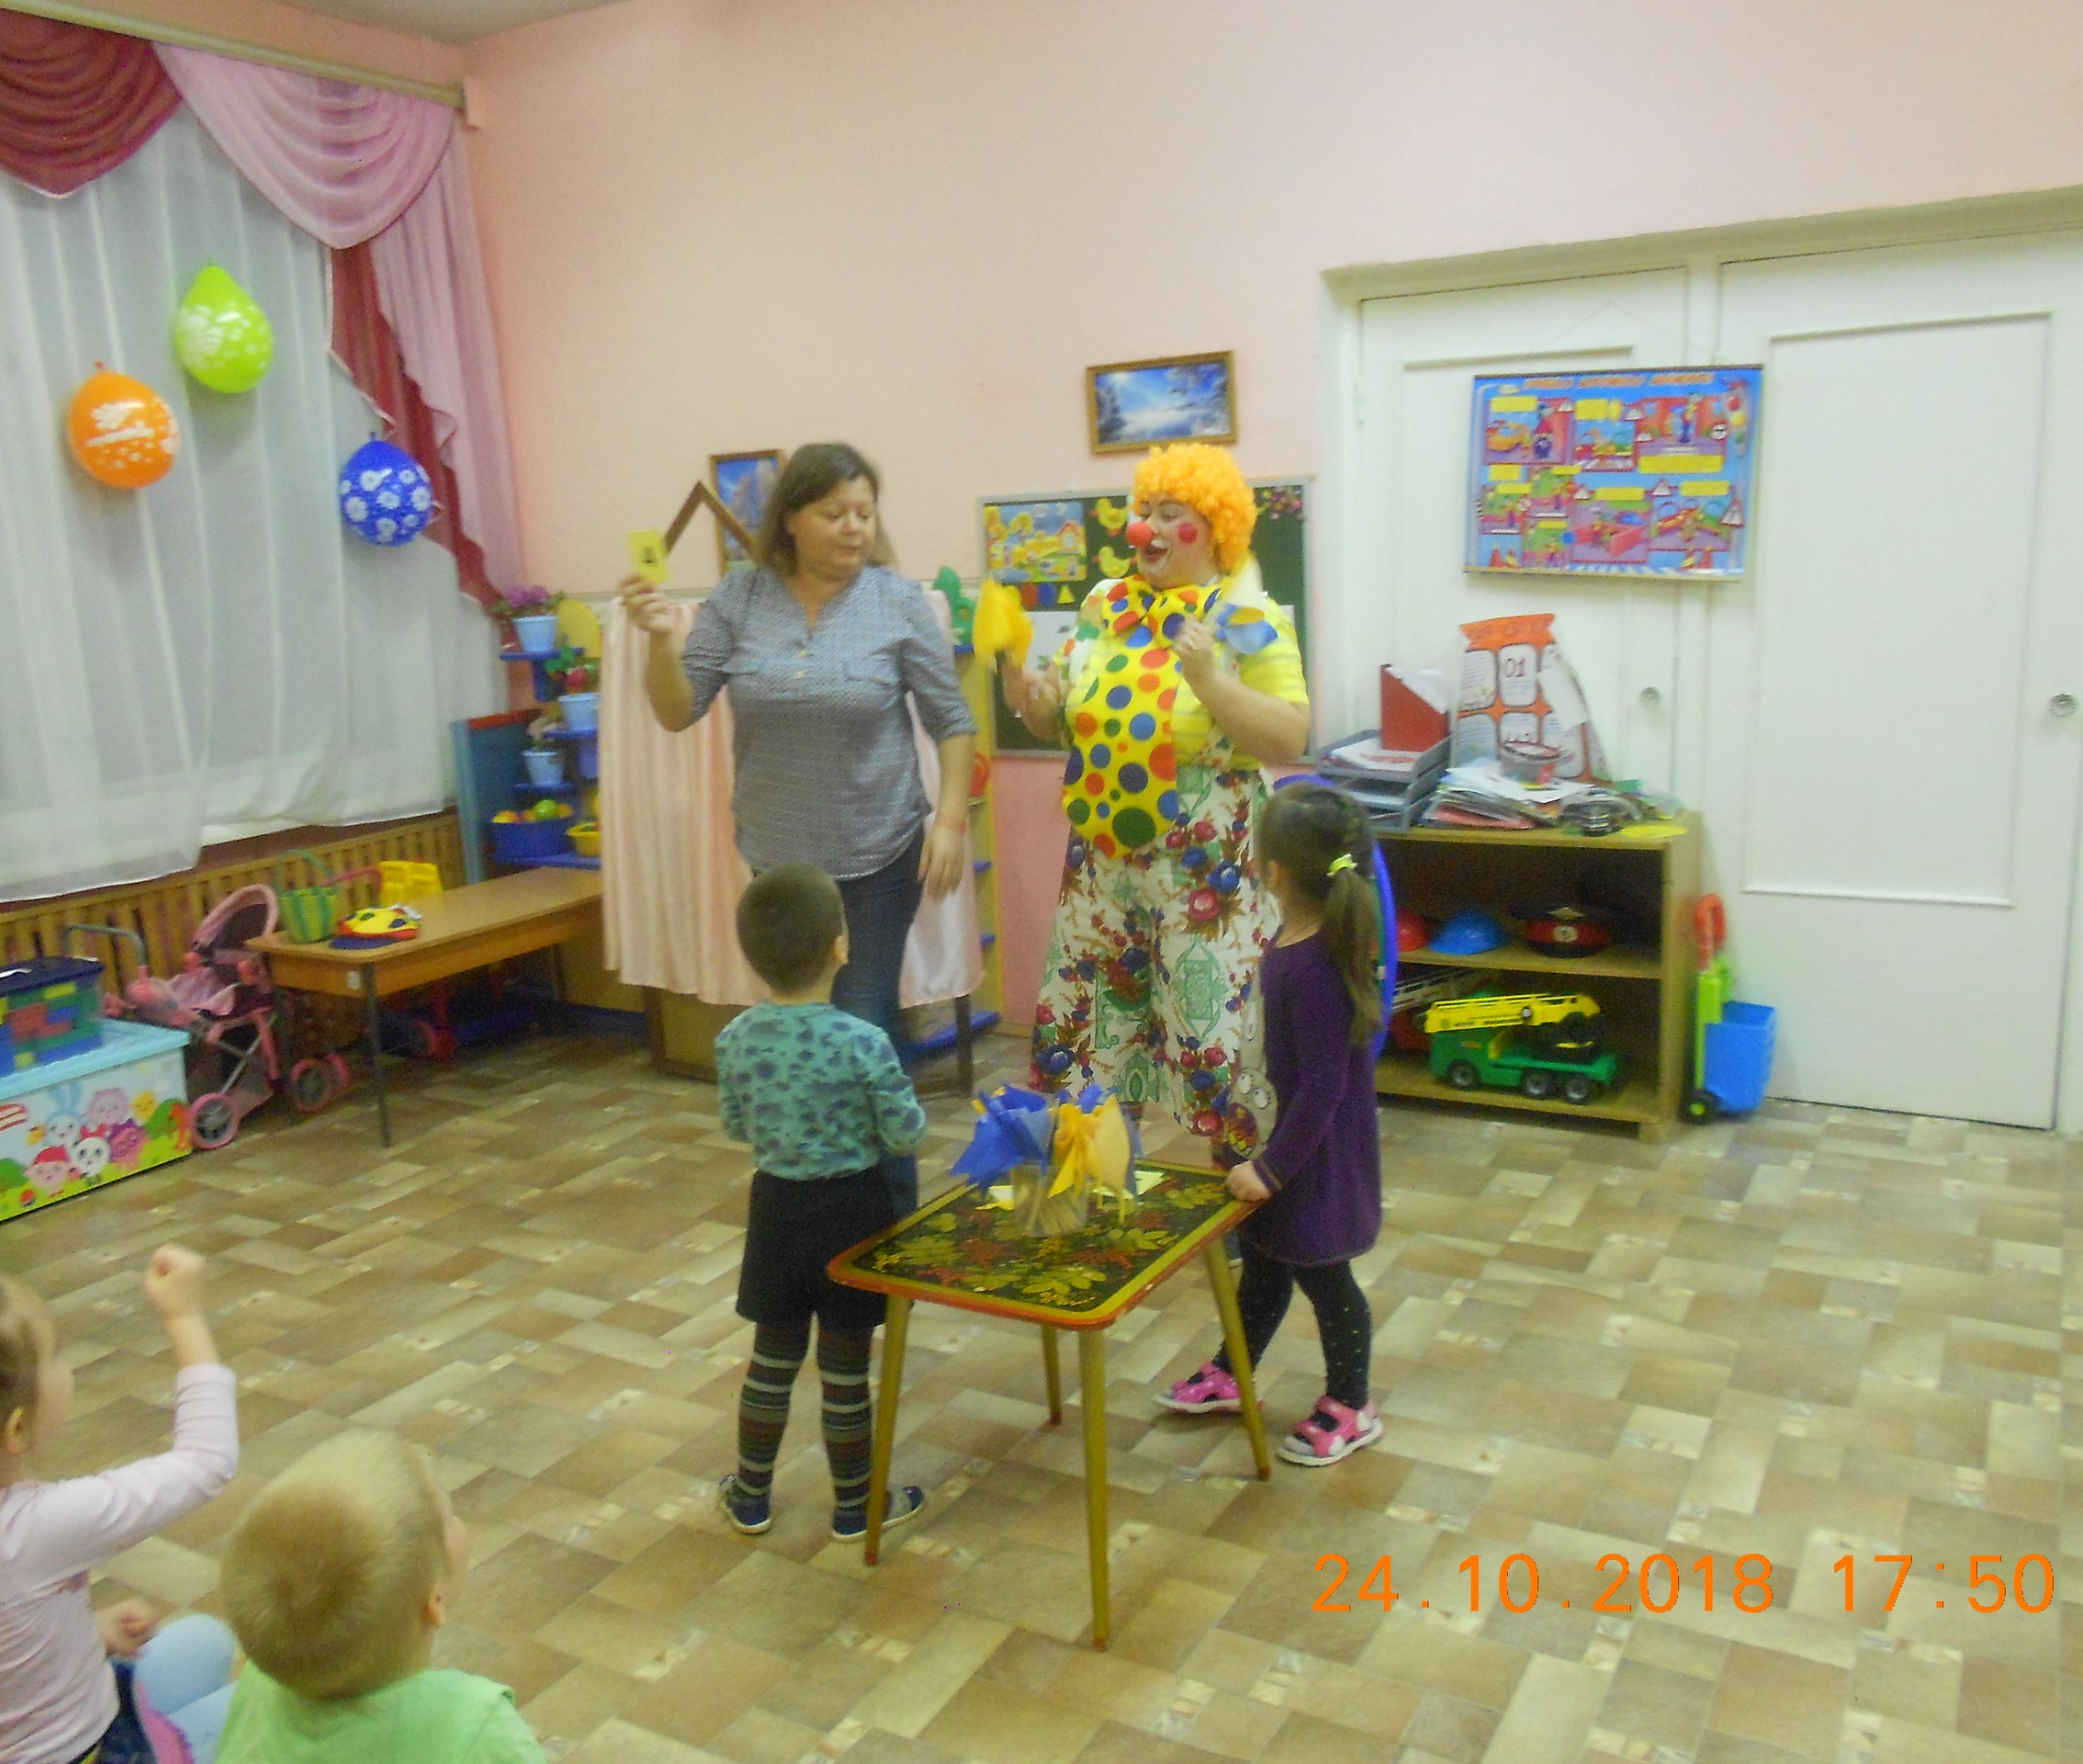
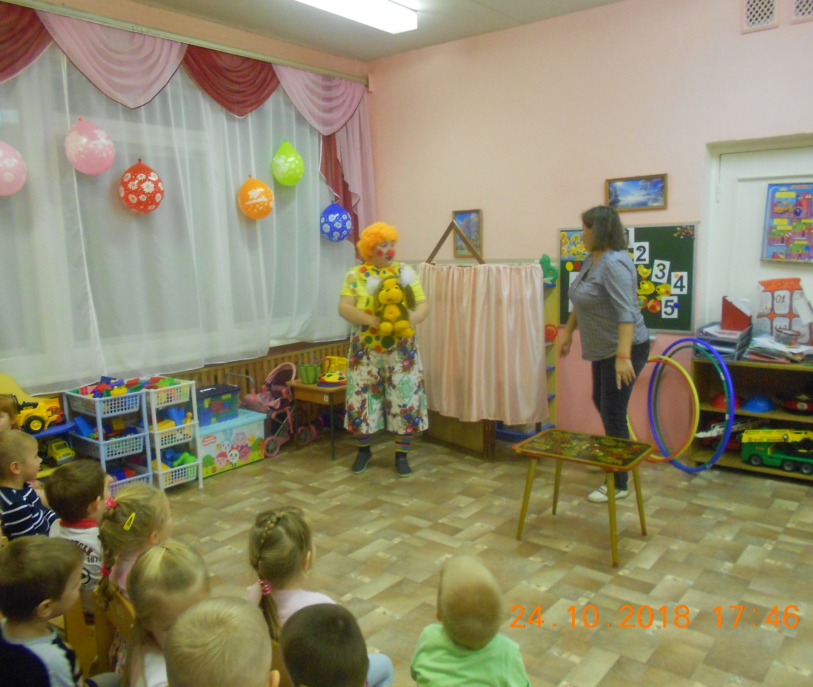
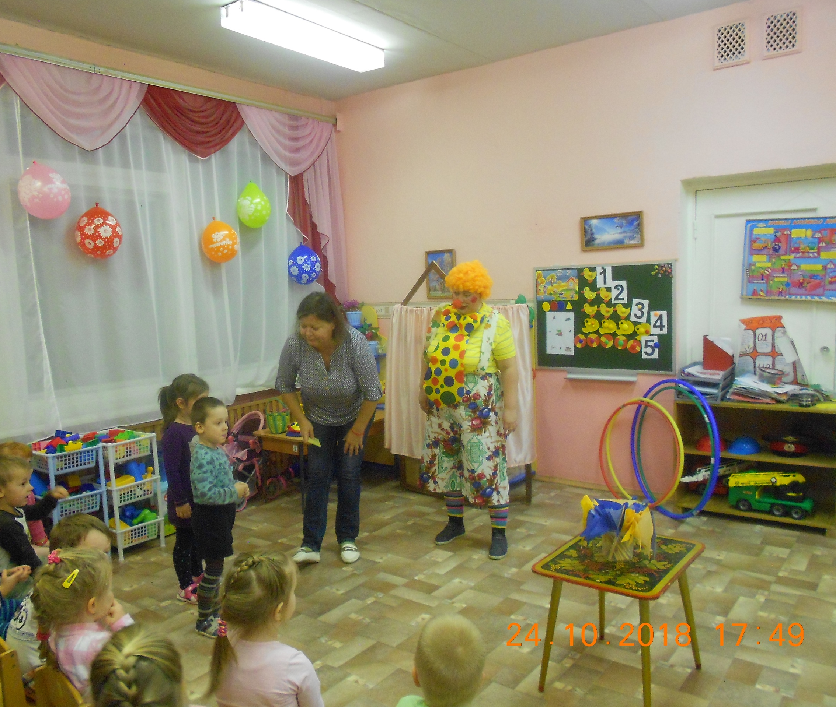
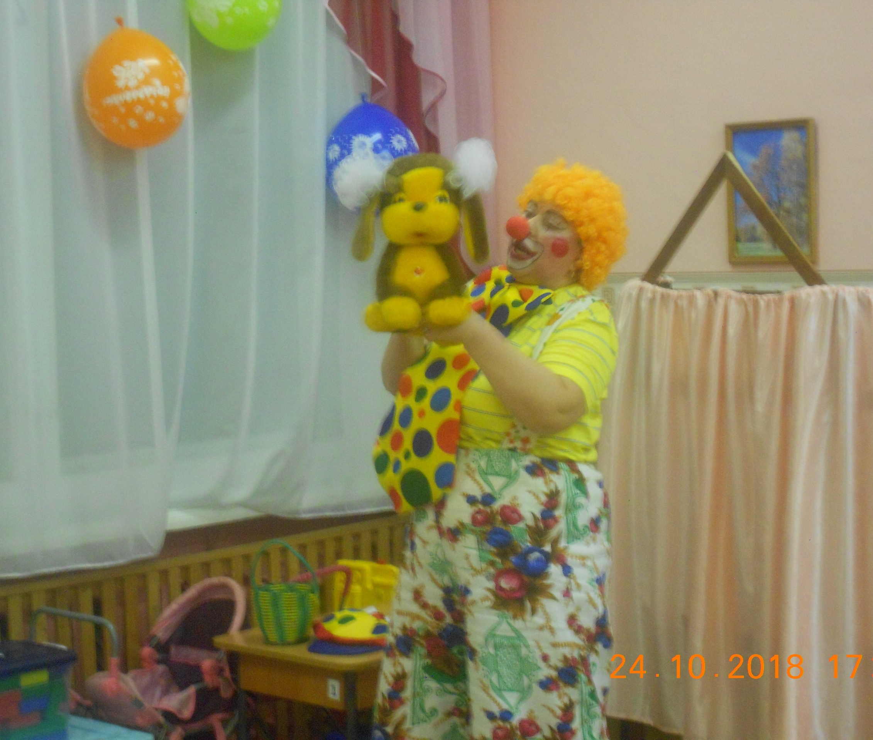
Знаете ребята, ведь я к вам пришёл не один, а привёл с собой гостей, да не простых гостей, а дрессированных зверей.
Загадка
С хозяином дружит,
Дом сторожит,
Спит под крылечком,
Хвостик колечком.
Кто это?

Slide 5
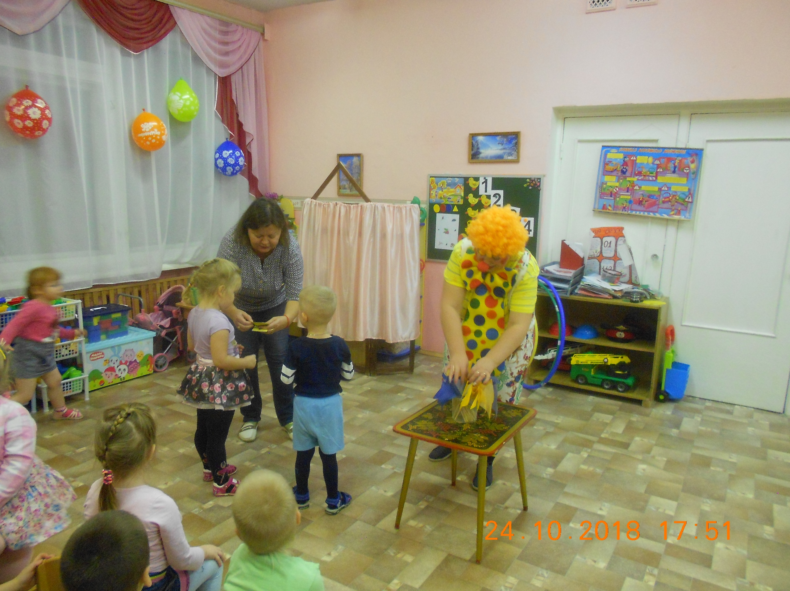
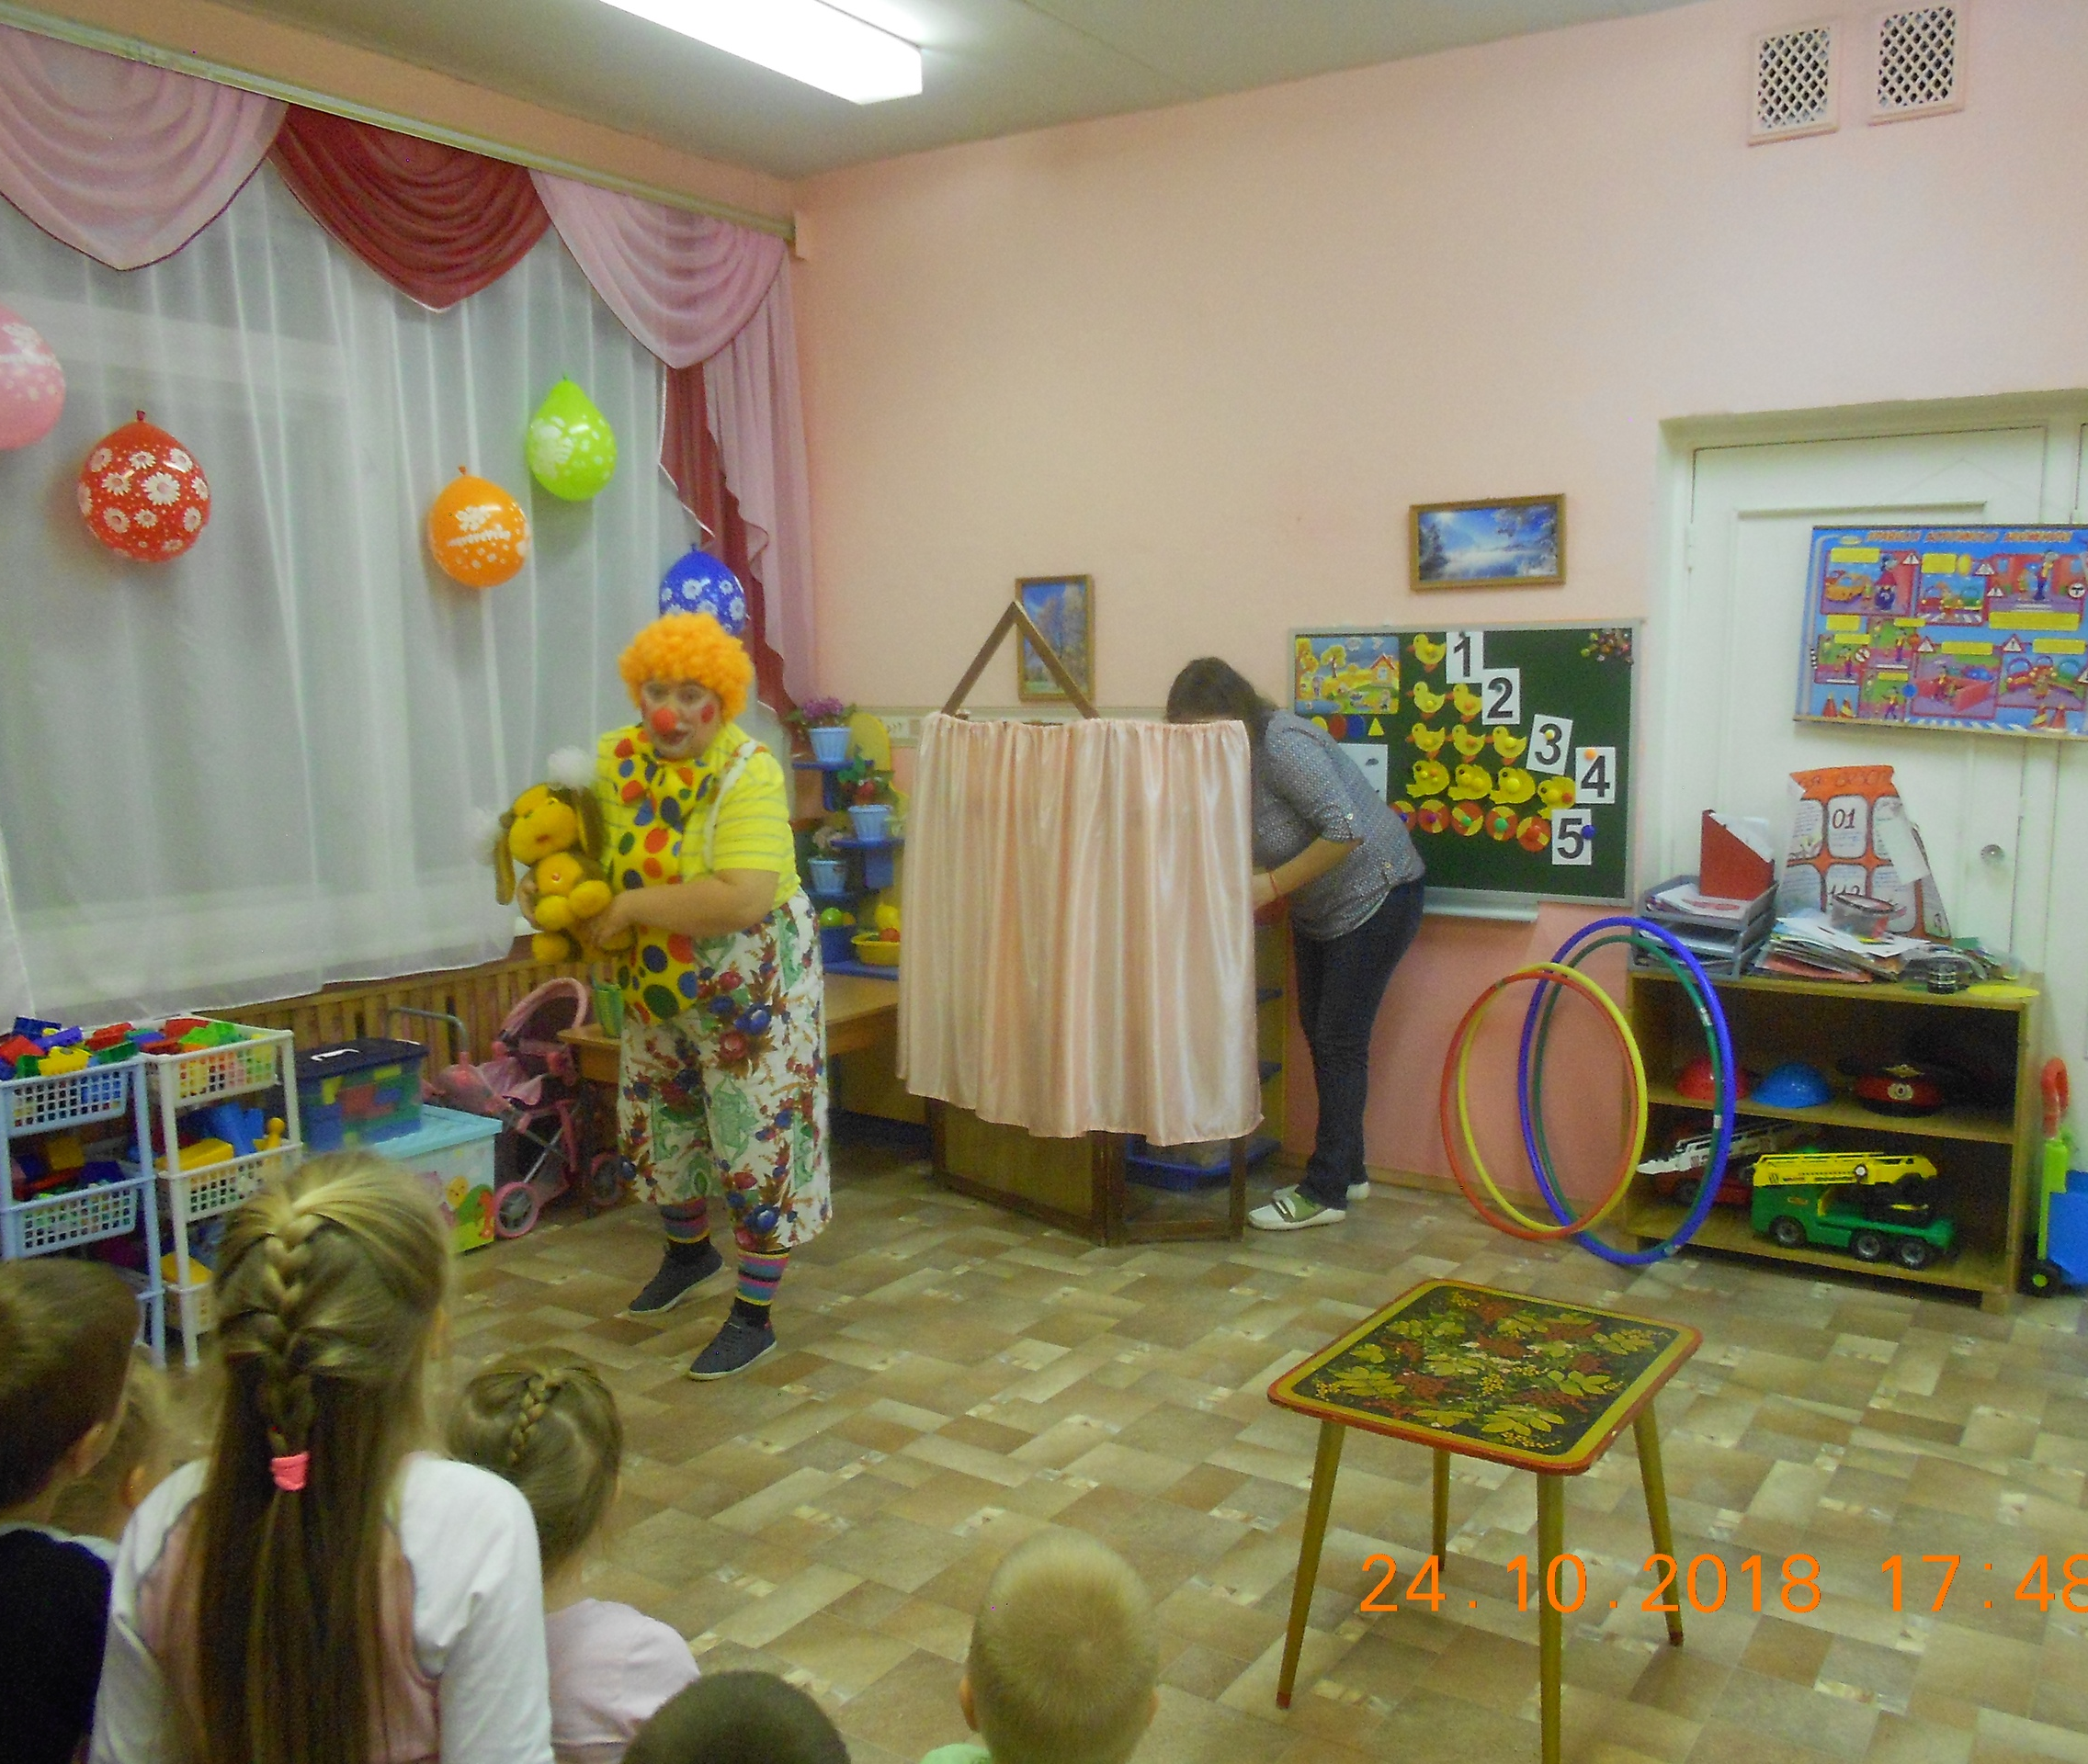
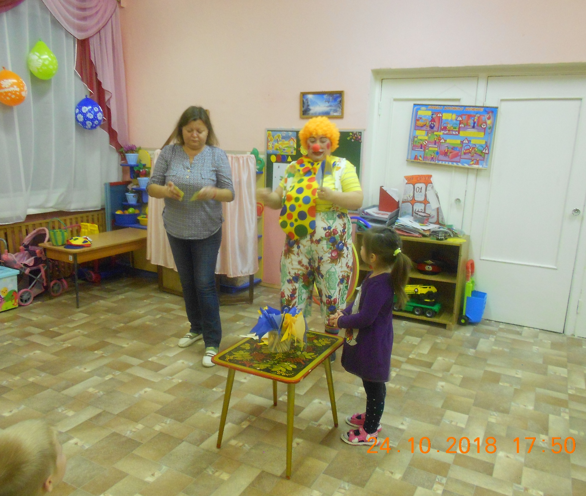
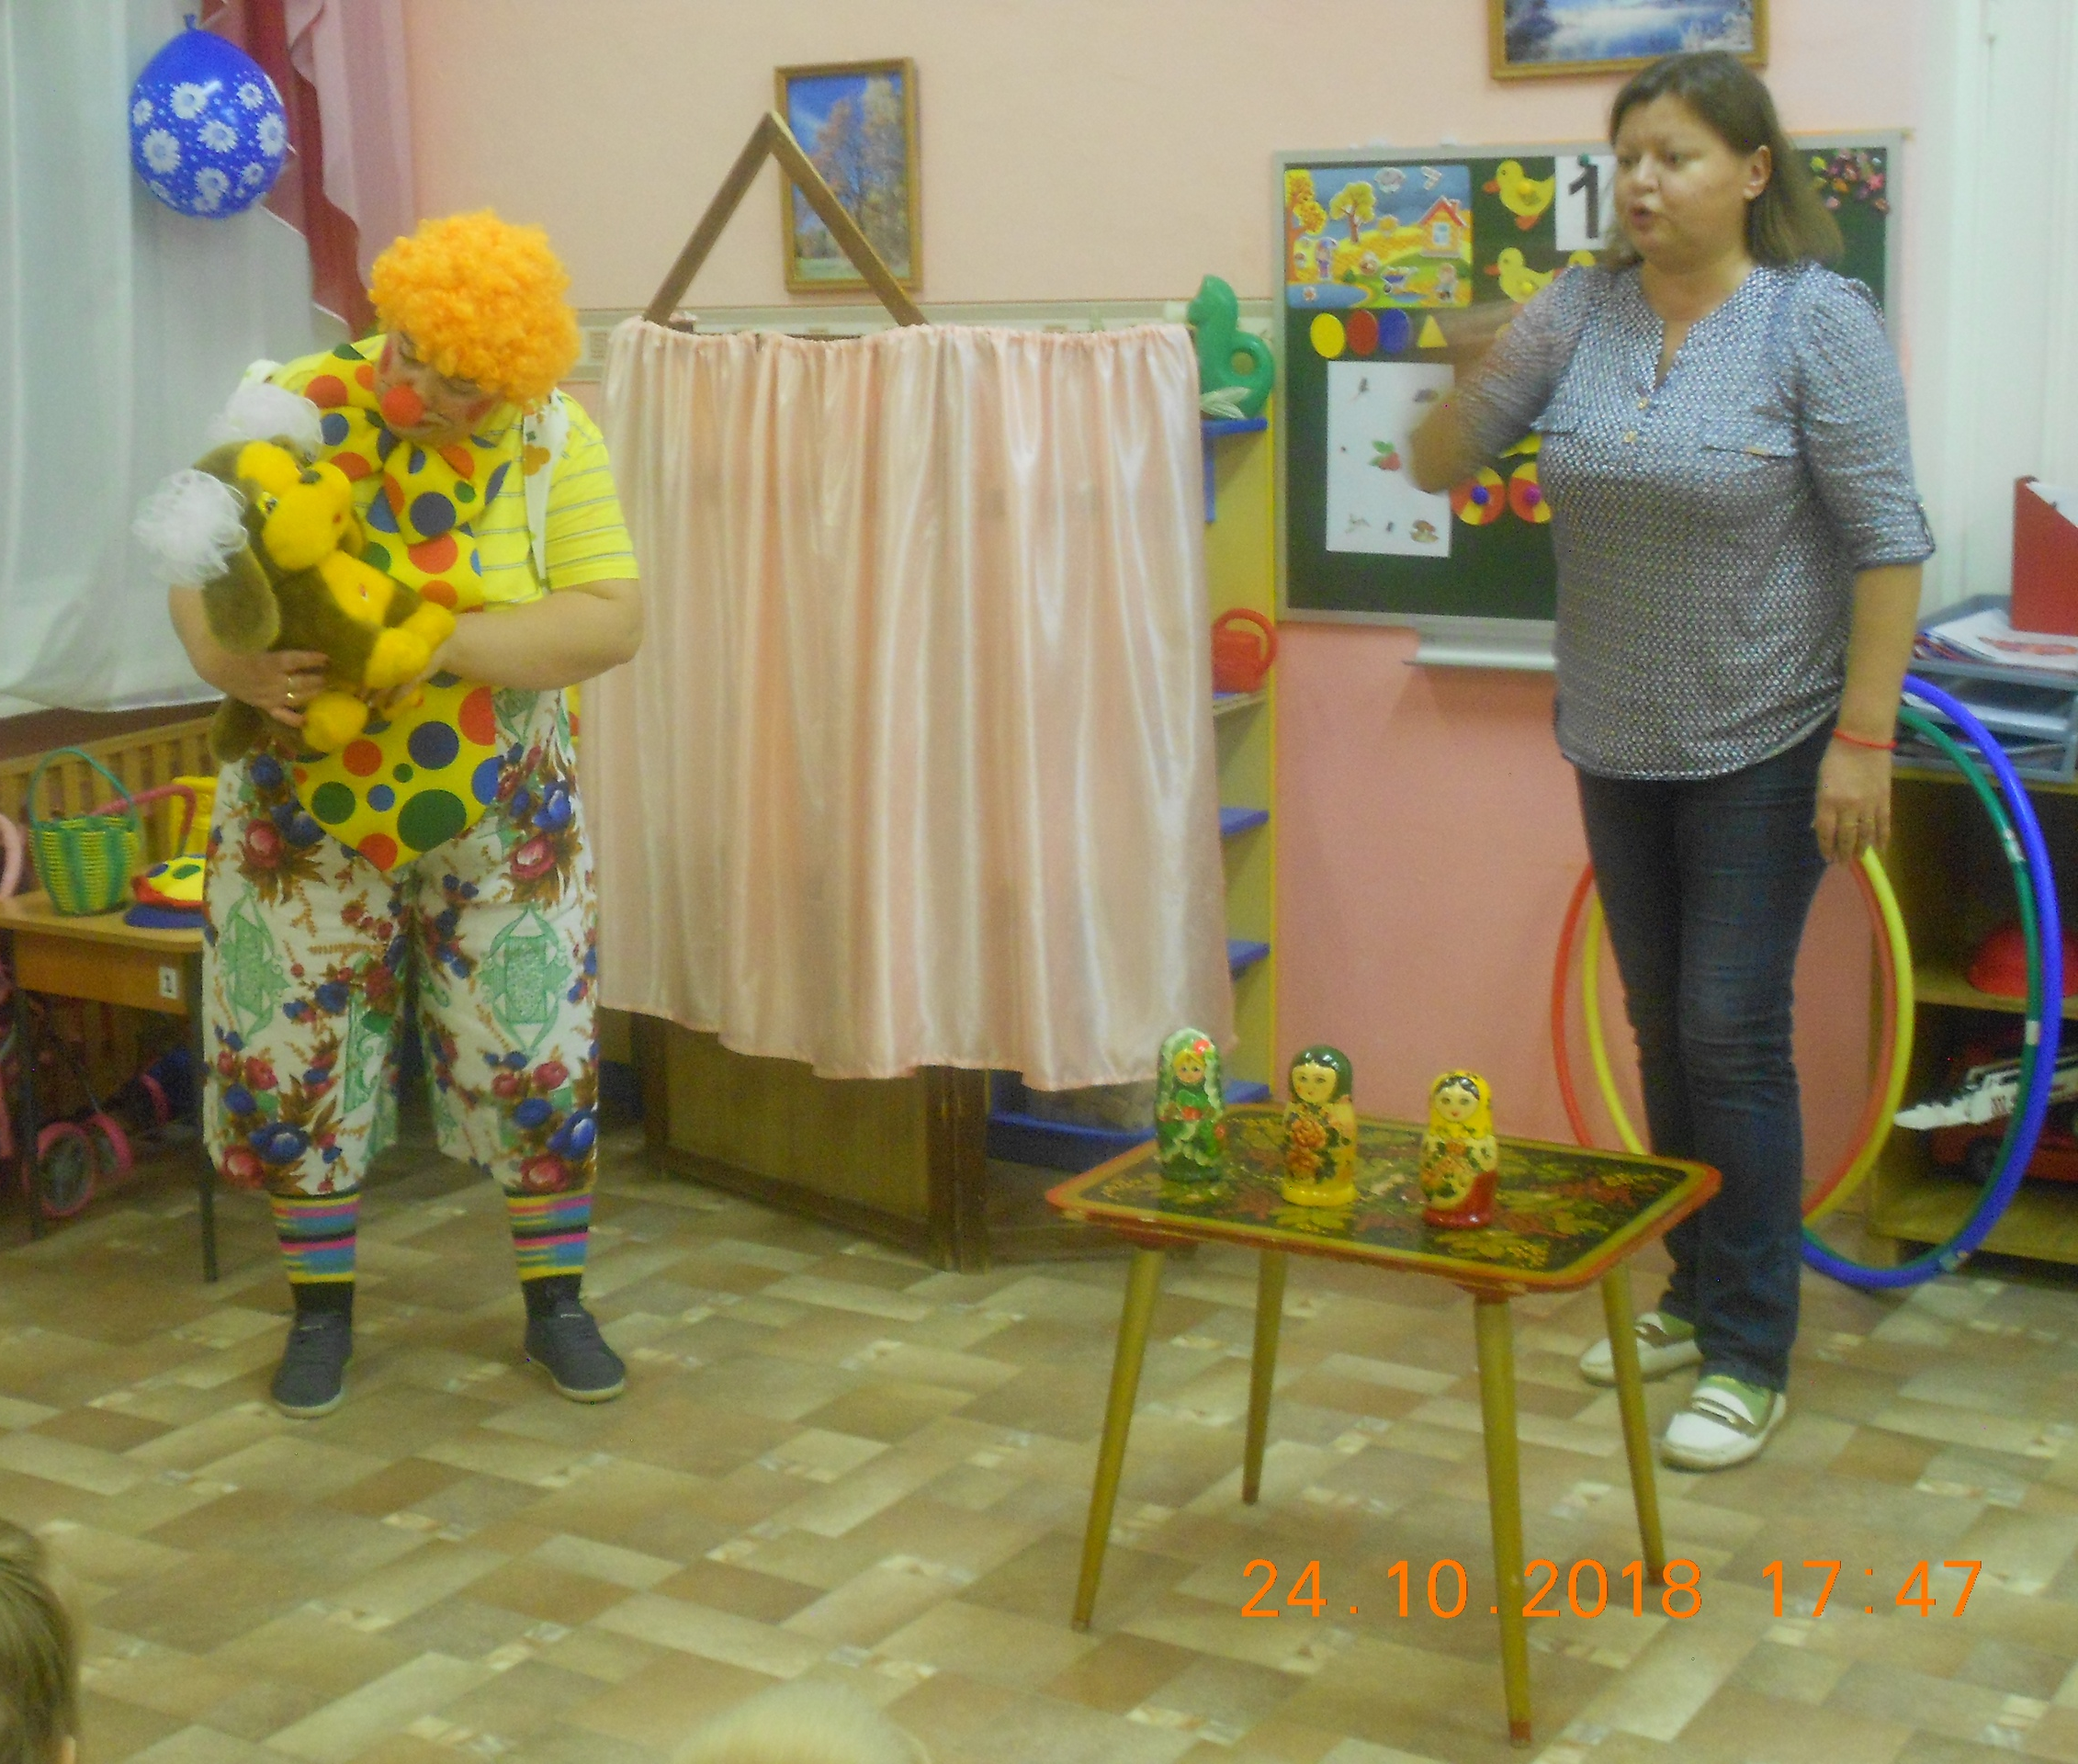
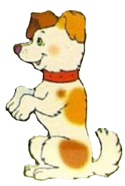
А сегодня вы познакомитесь с собачкой Жучкой, которая умеет считать. Только вы будьте повнимательнее, она может ошибаться.

Slide 6
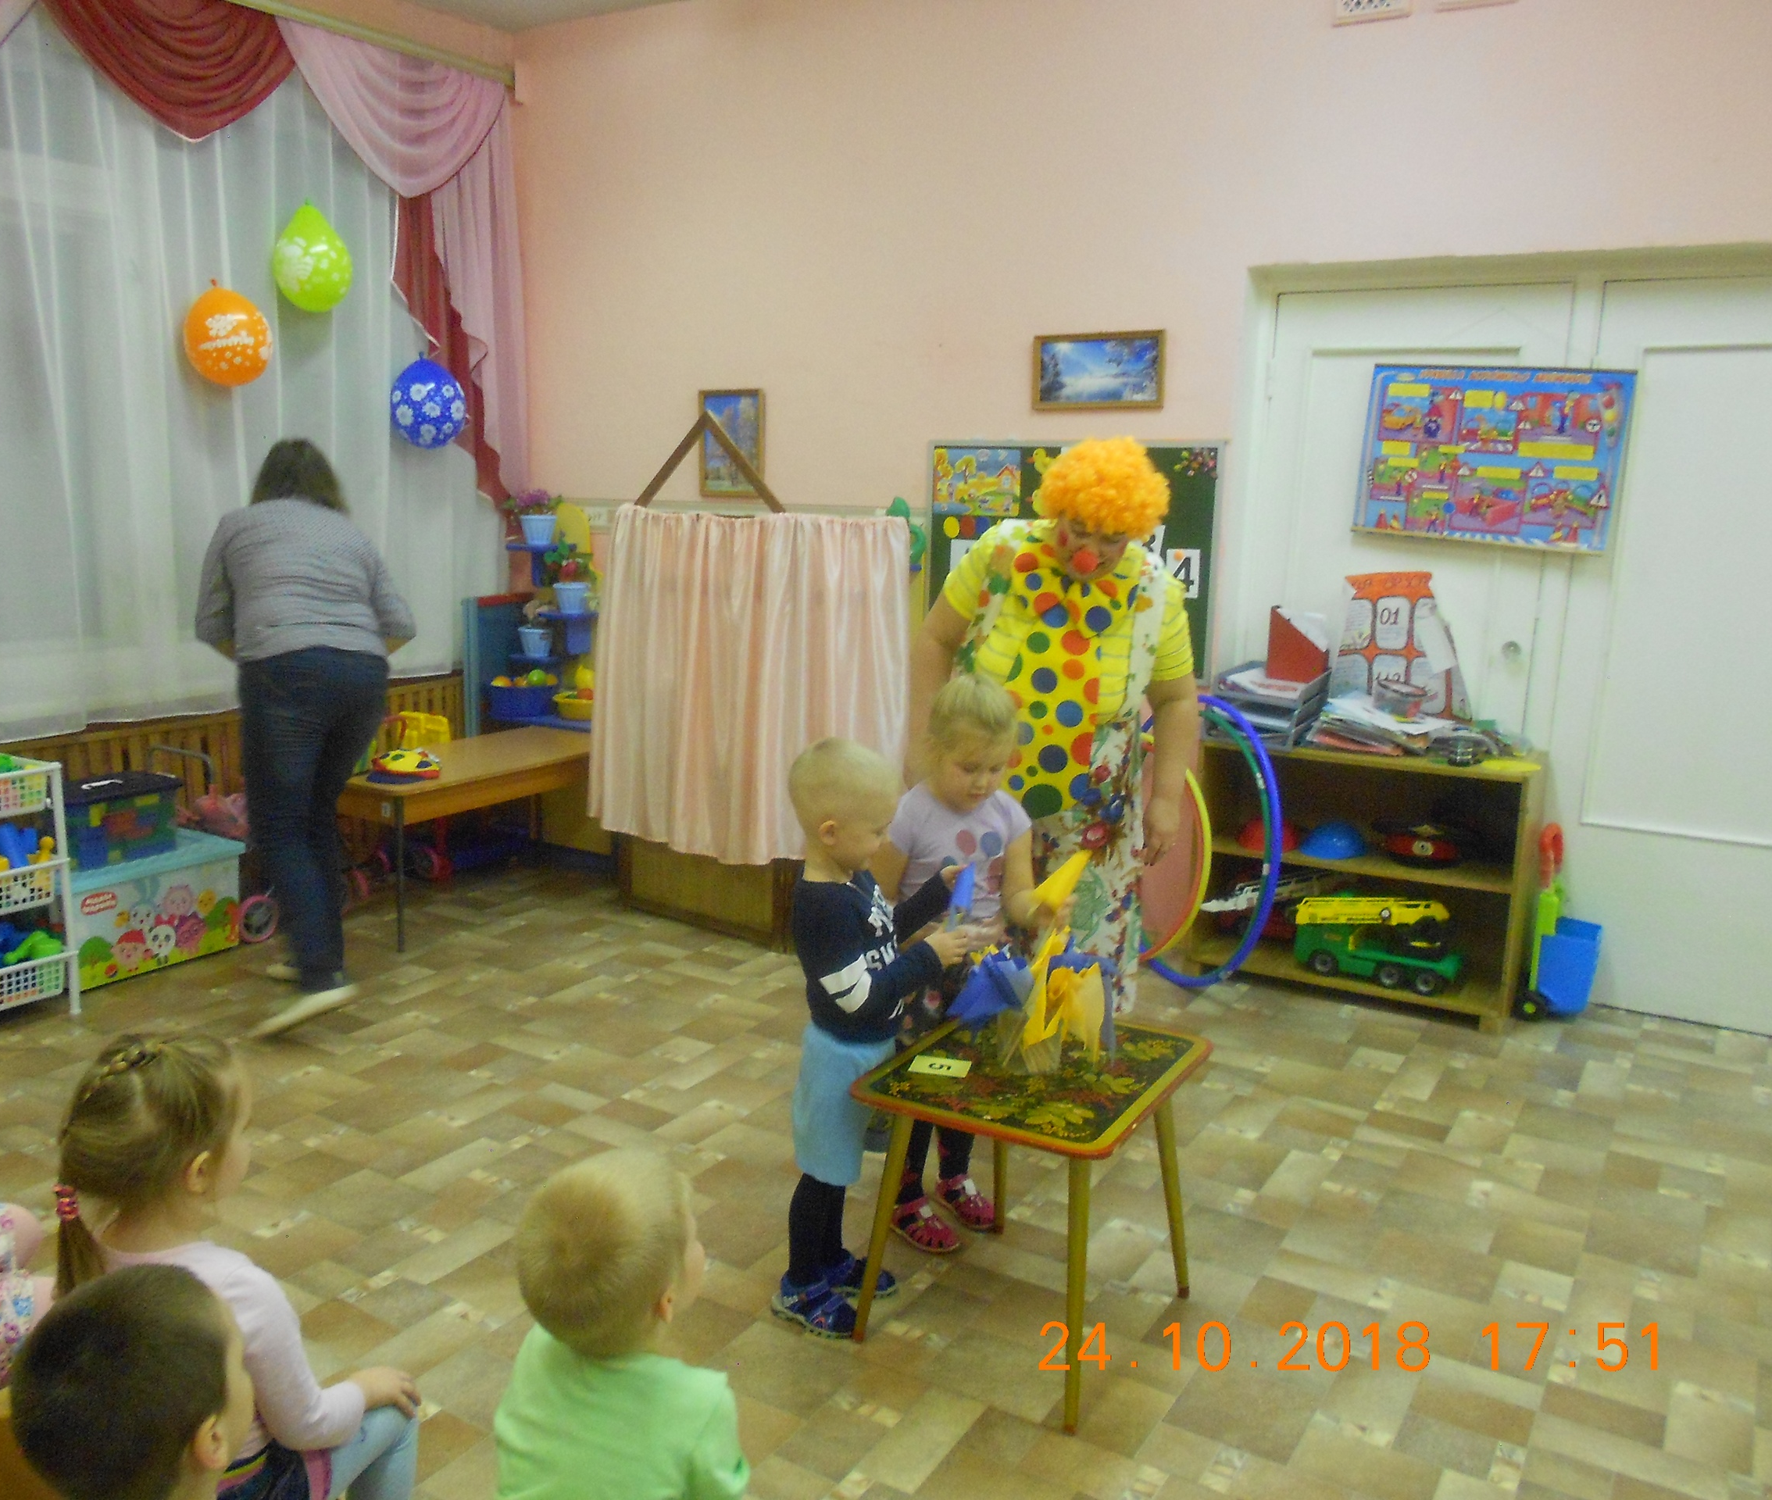
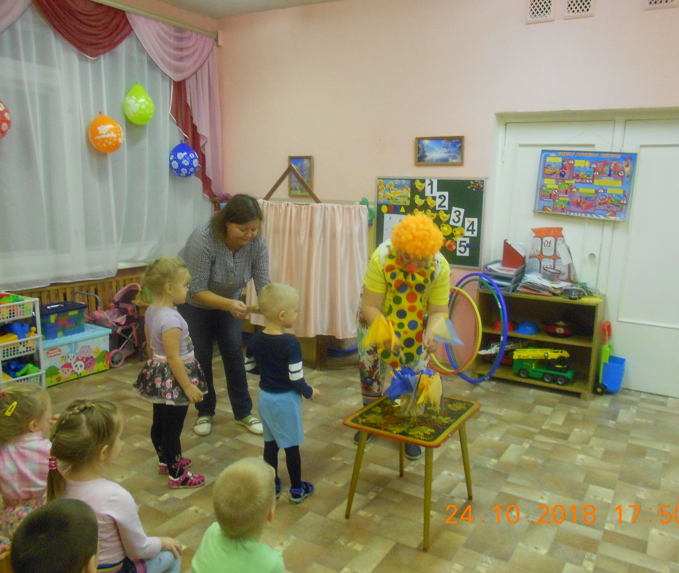
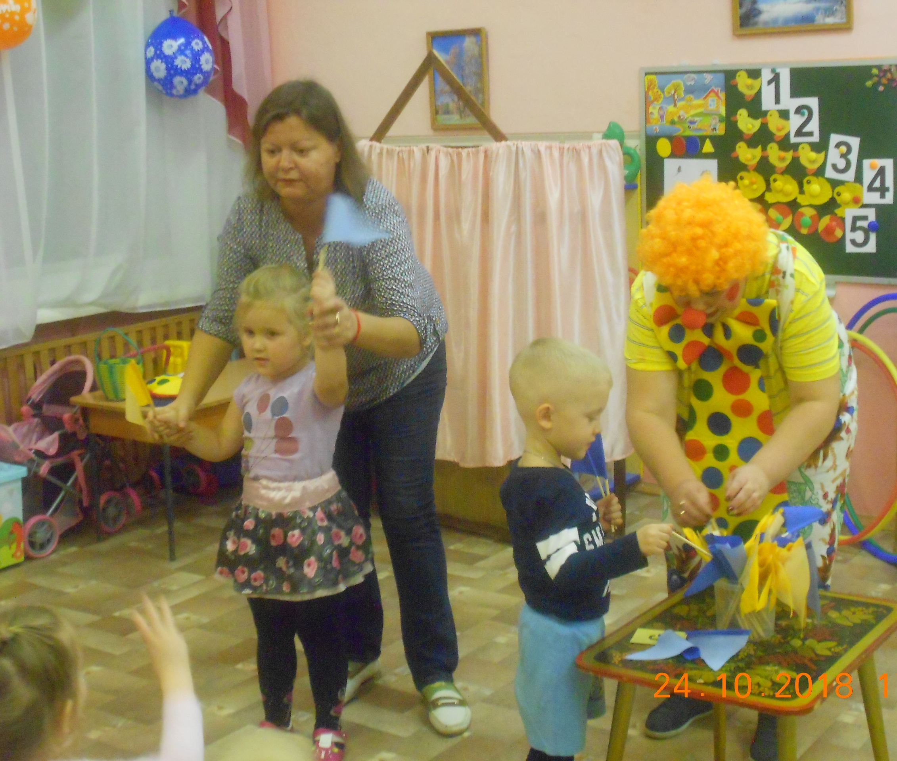
А наши дети ещё и цифры знают, я сейчас вызову одного из детей покажу ему карточку с цифрой, он должен будет принести мне столько же флажков

Slide 7
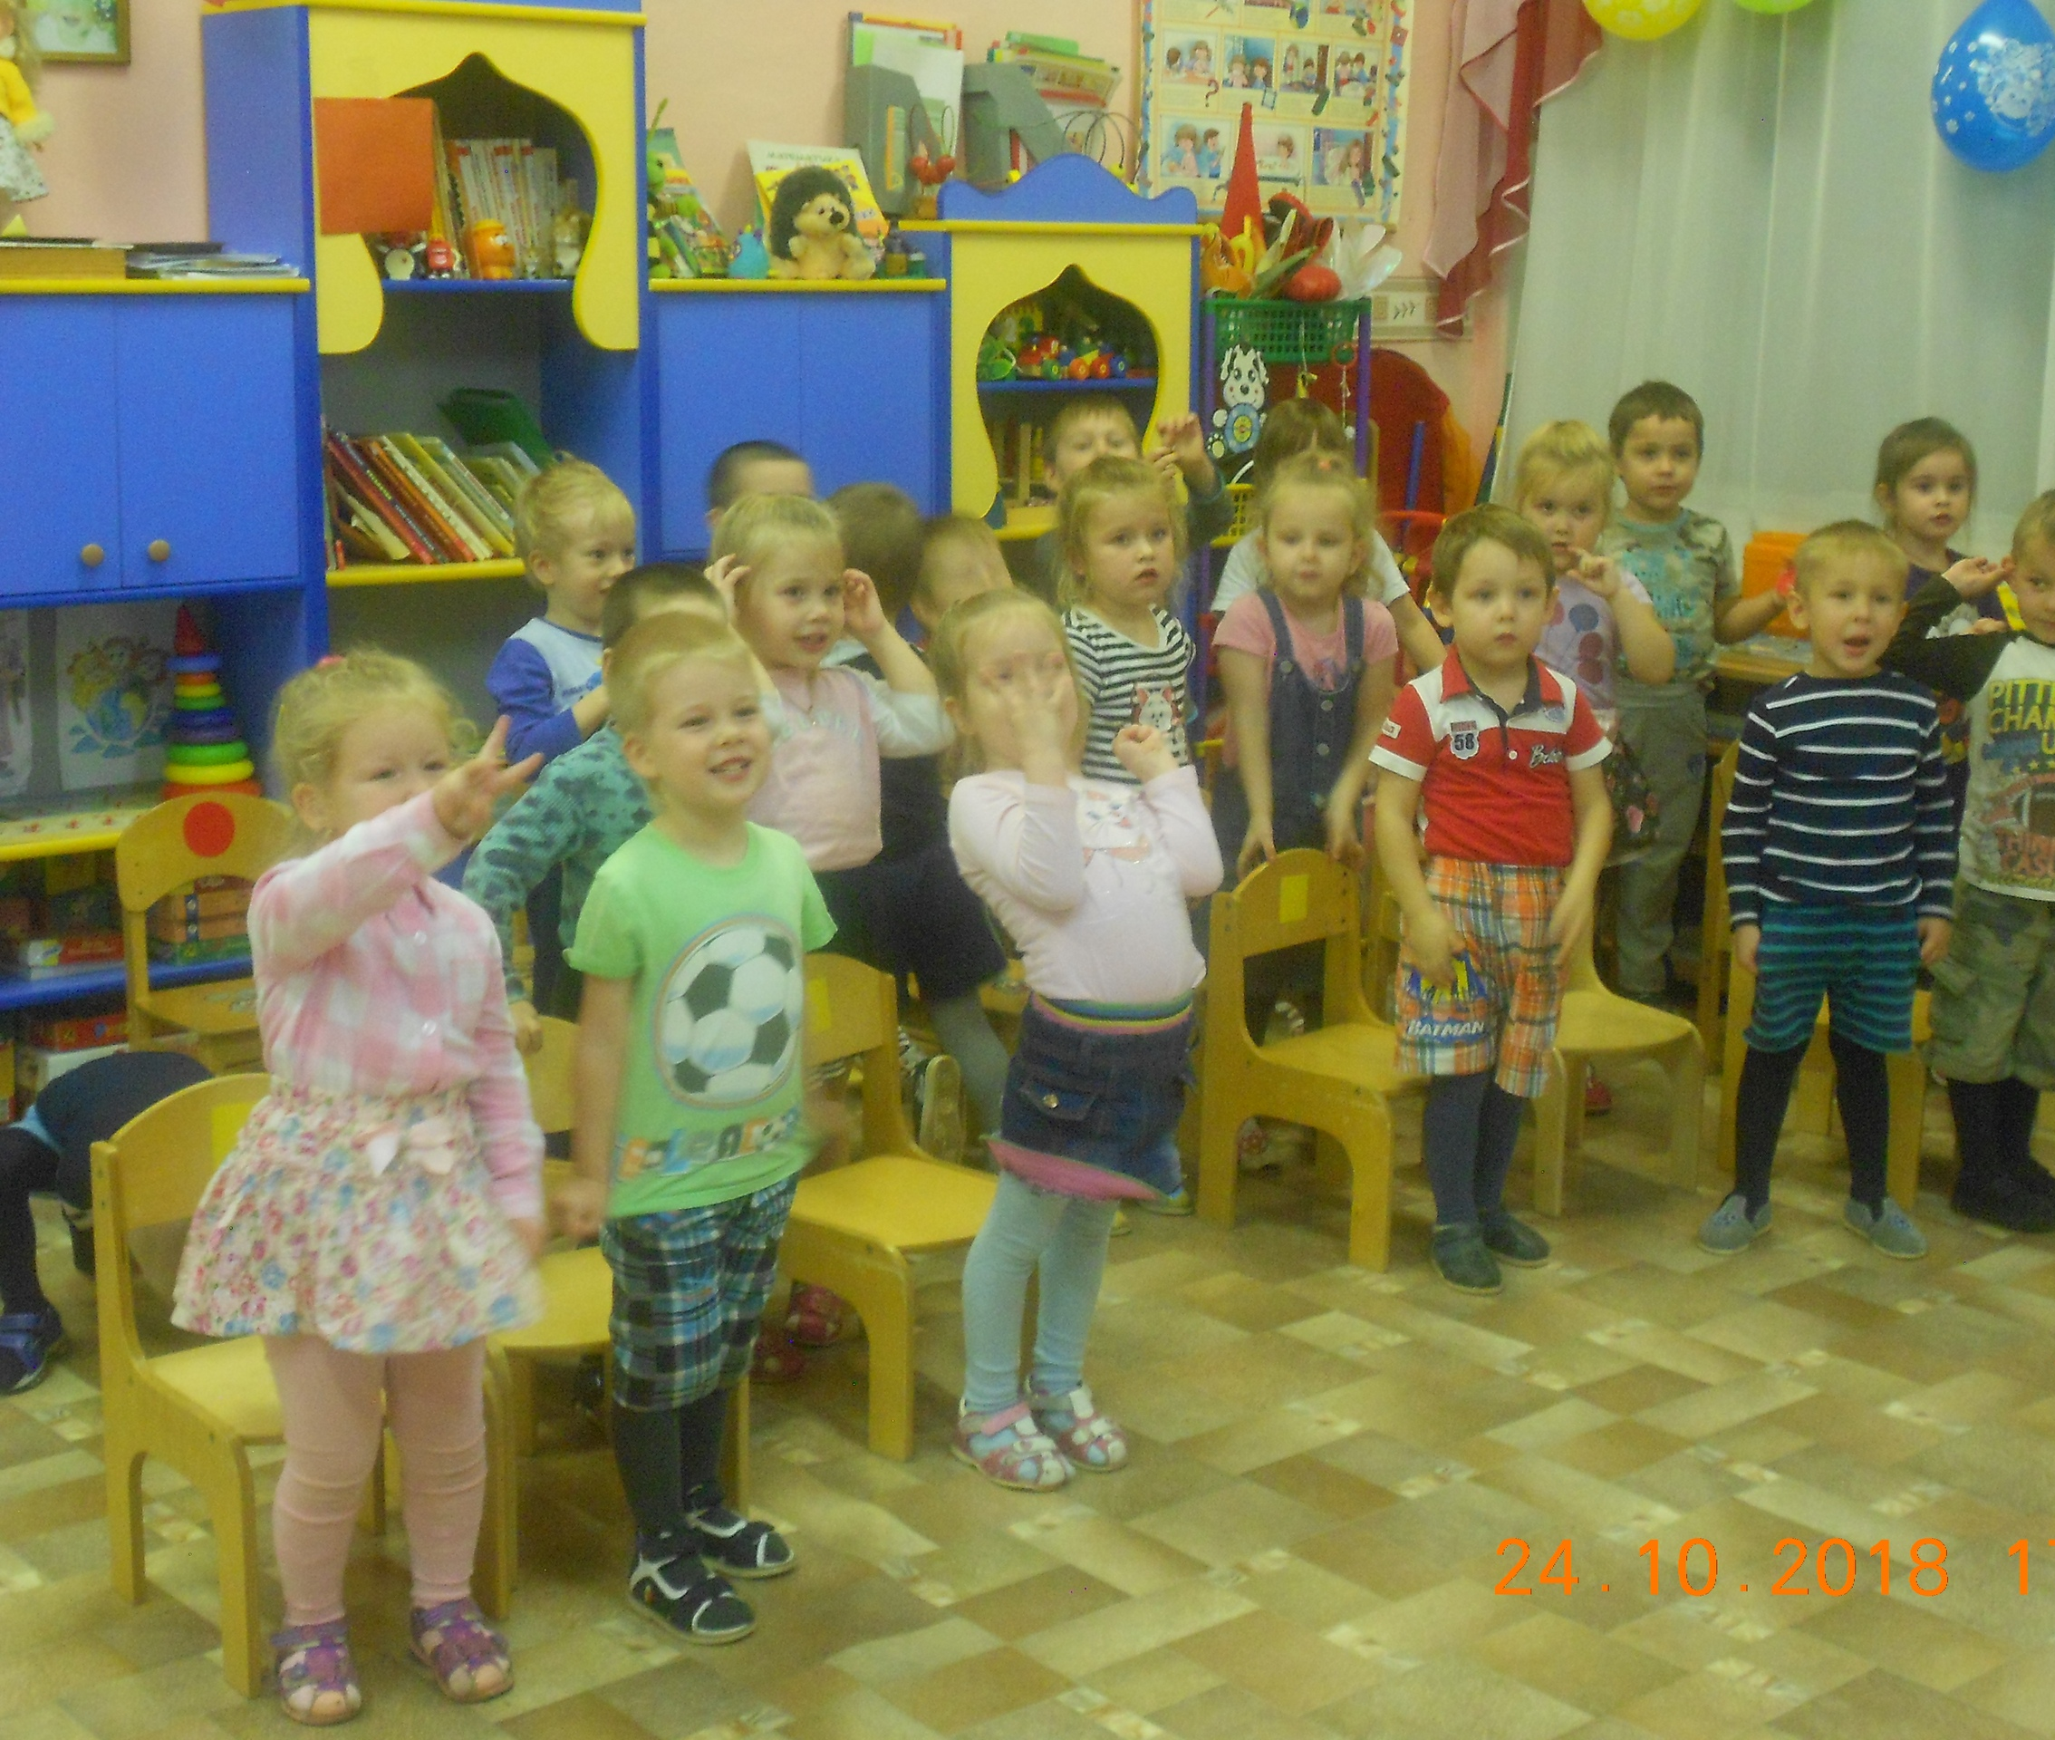
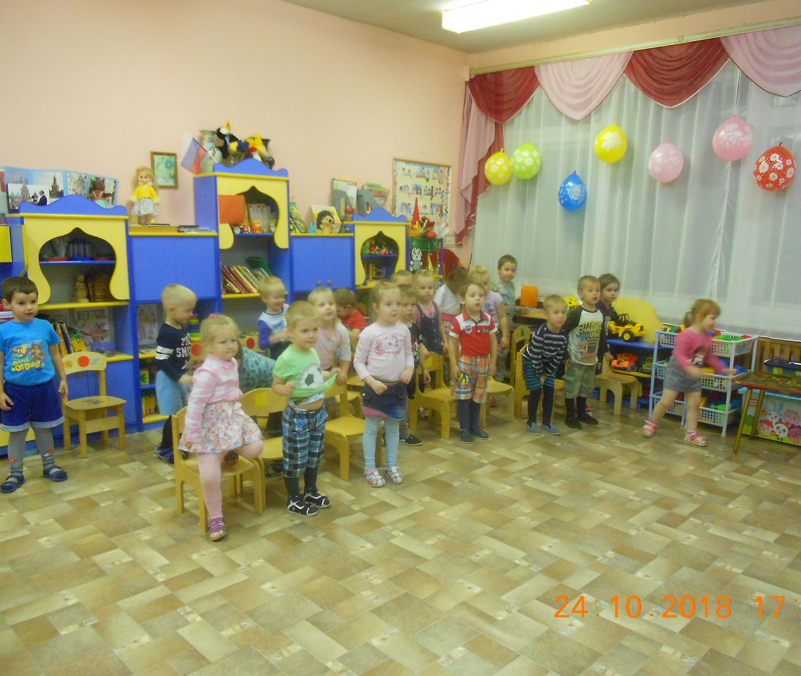
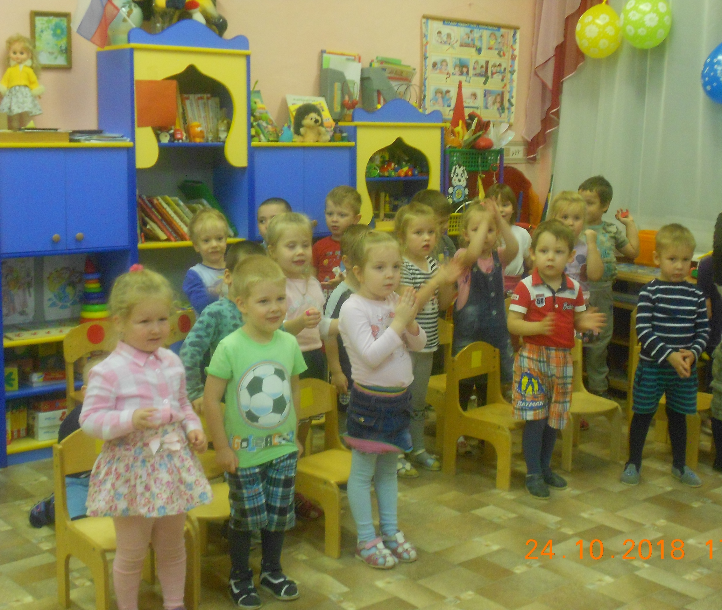
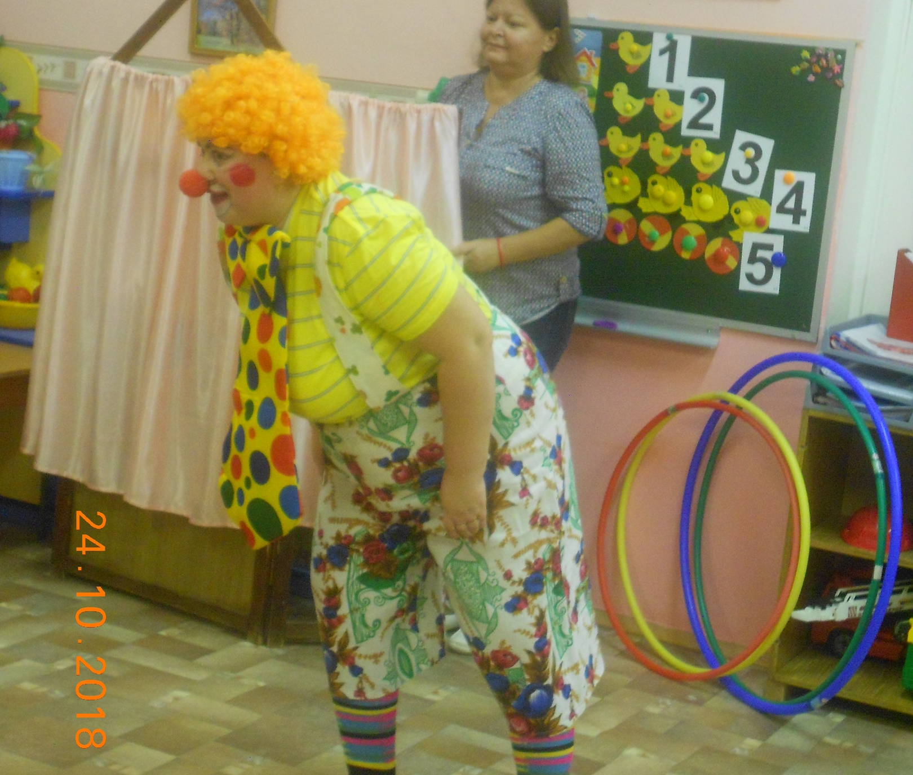
Игра «Физкультура со счётом»
Сколько раз ударю в бубен
Столько раз дрова разрубим.
Сколько яблок у нас,
Столько мы подпрыгнем раз.
Сколько листиков у нас,
Столько мы присядем раз.
Сколько красных мухоморов,
Столько сделаем наклонов.
Сколько покажу кружков,
Столько выполним прыжков.

Slide 8
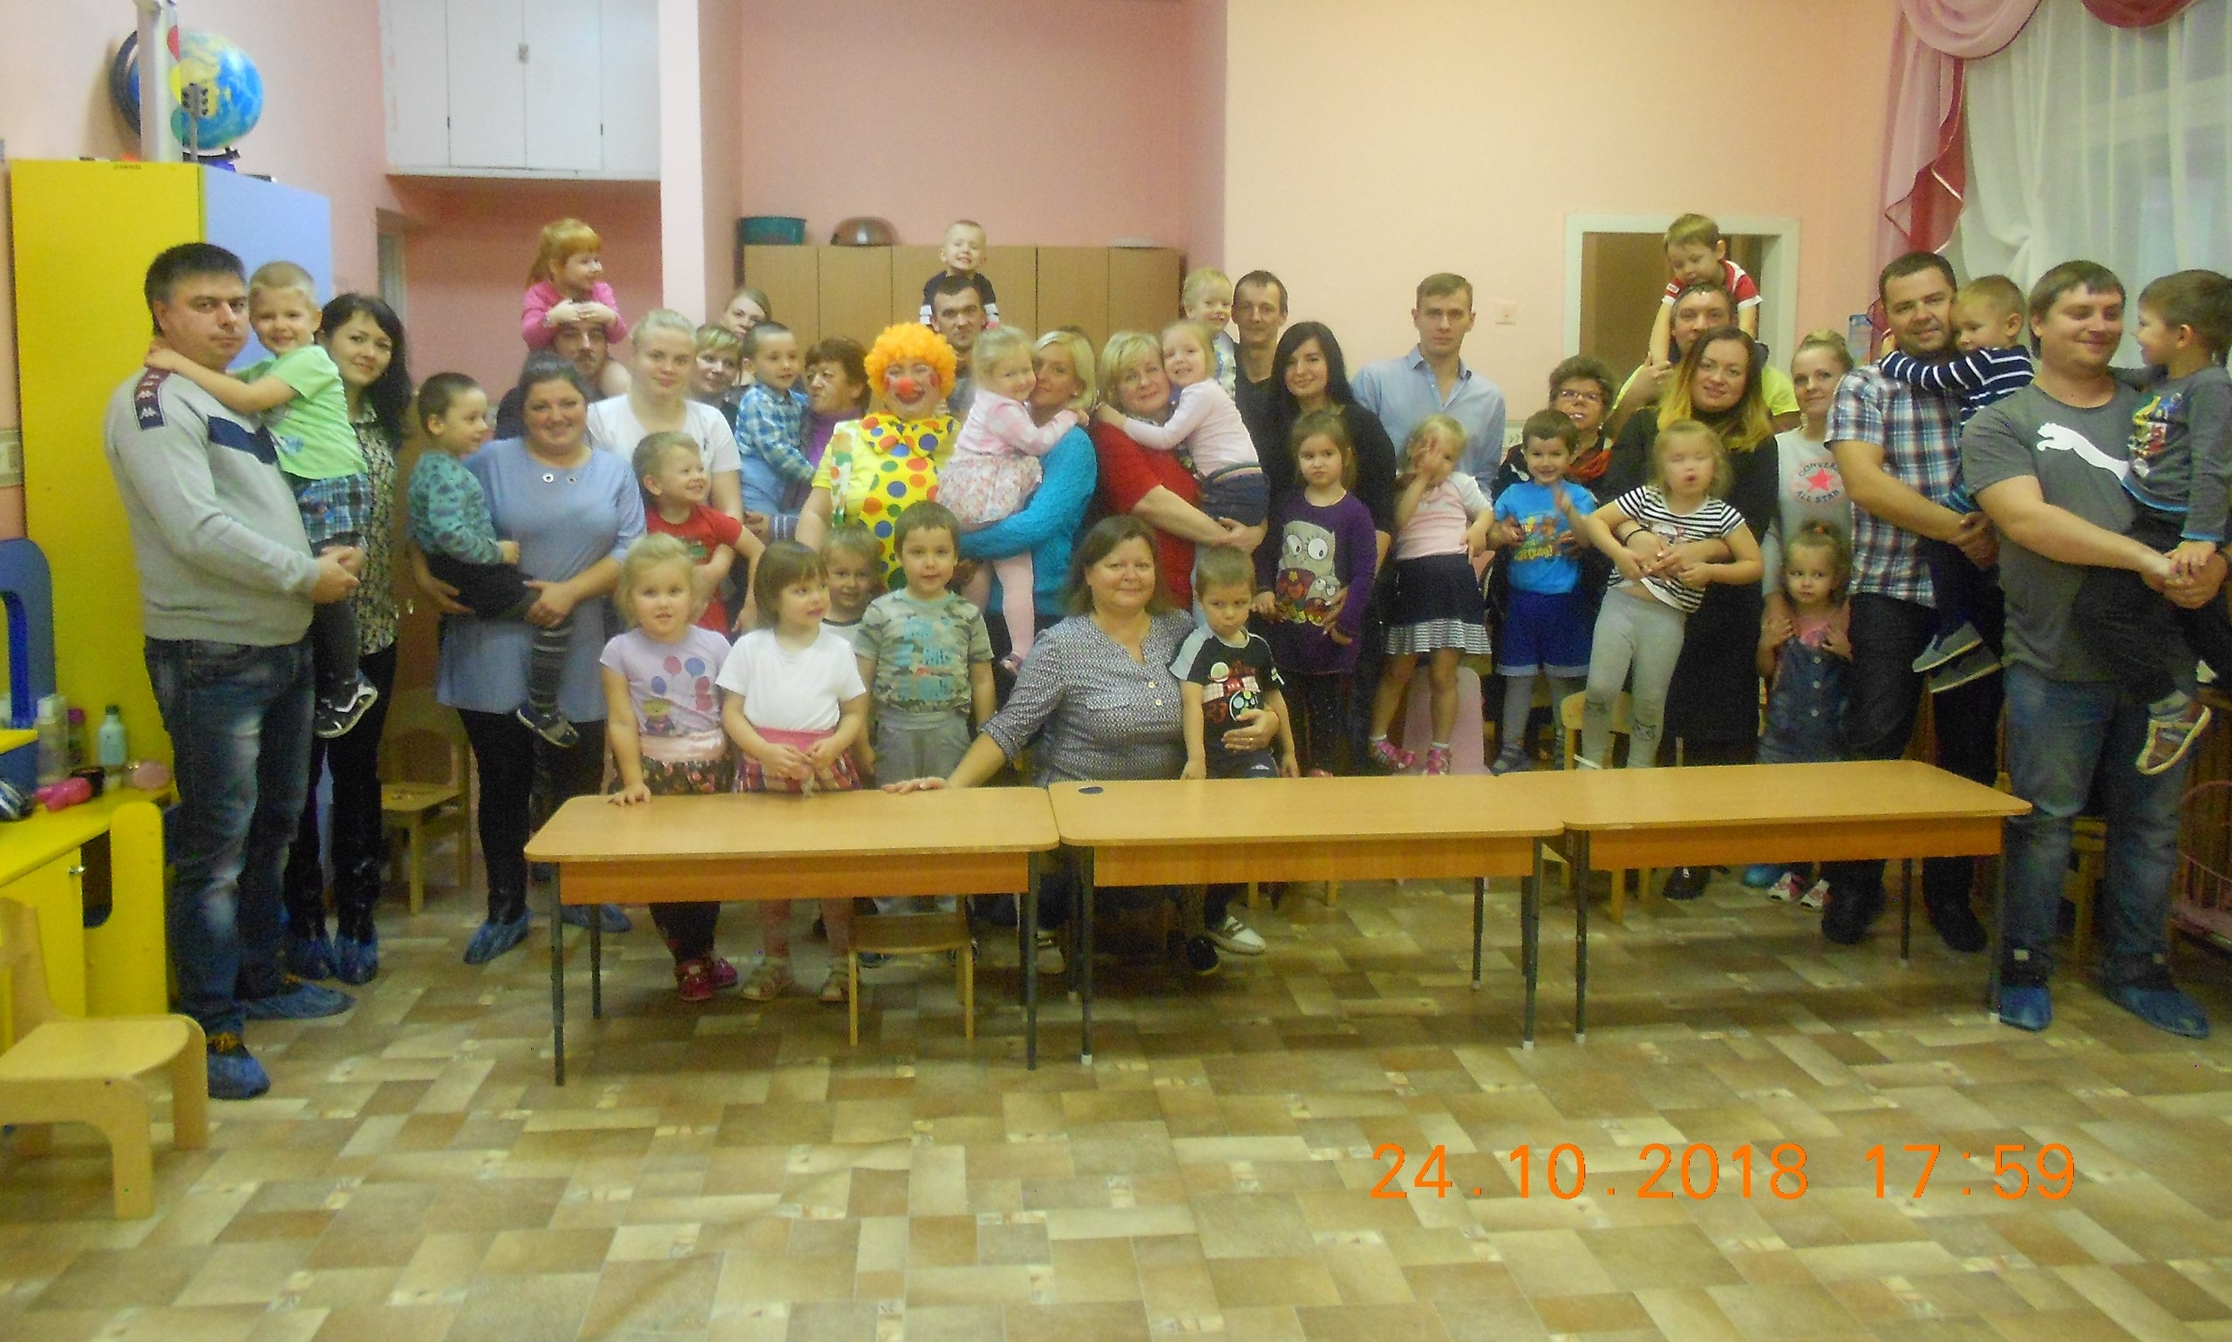
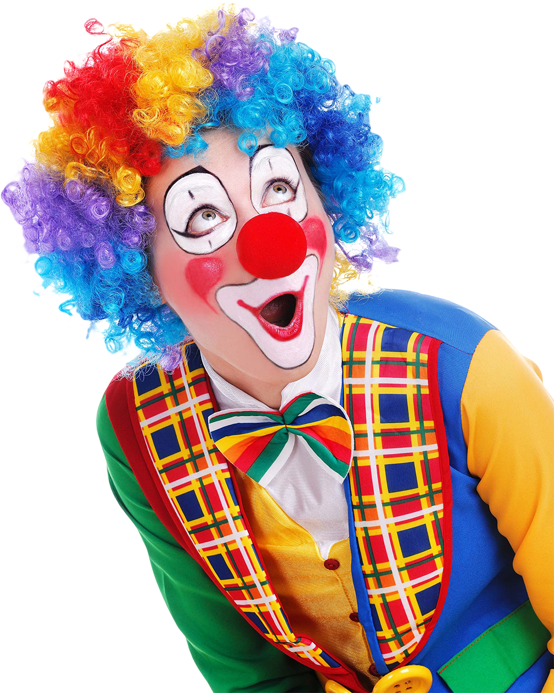
Приходите к нам в Цирк

Slide 9
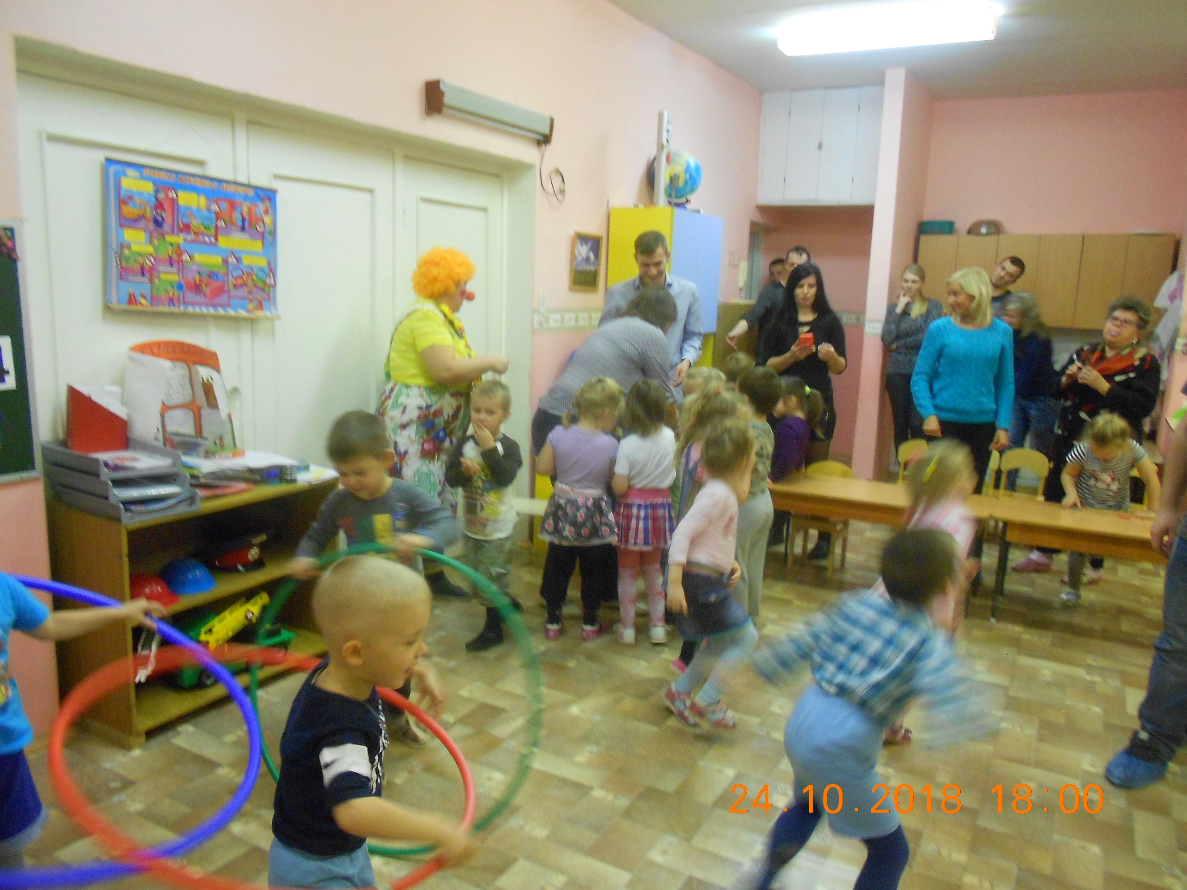
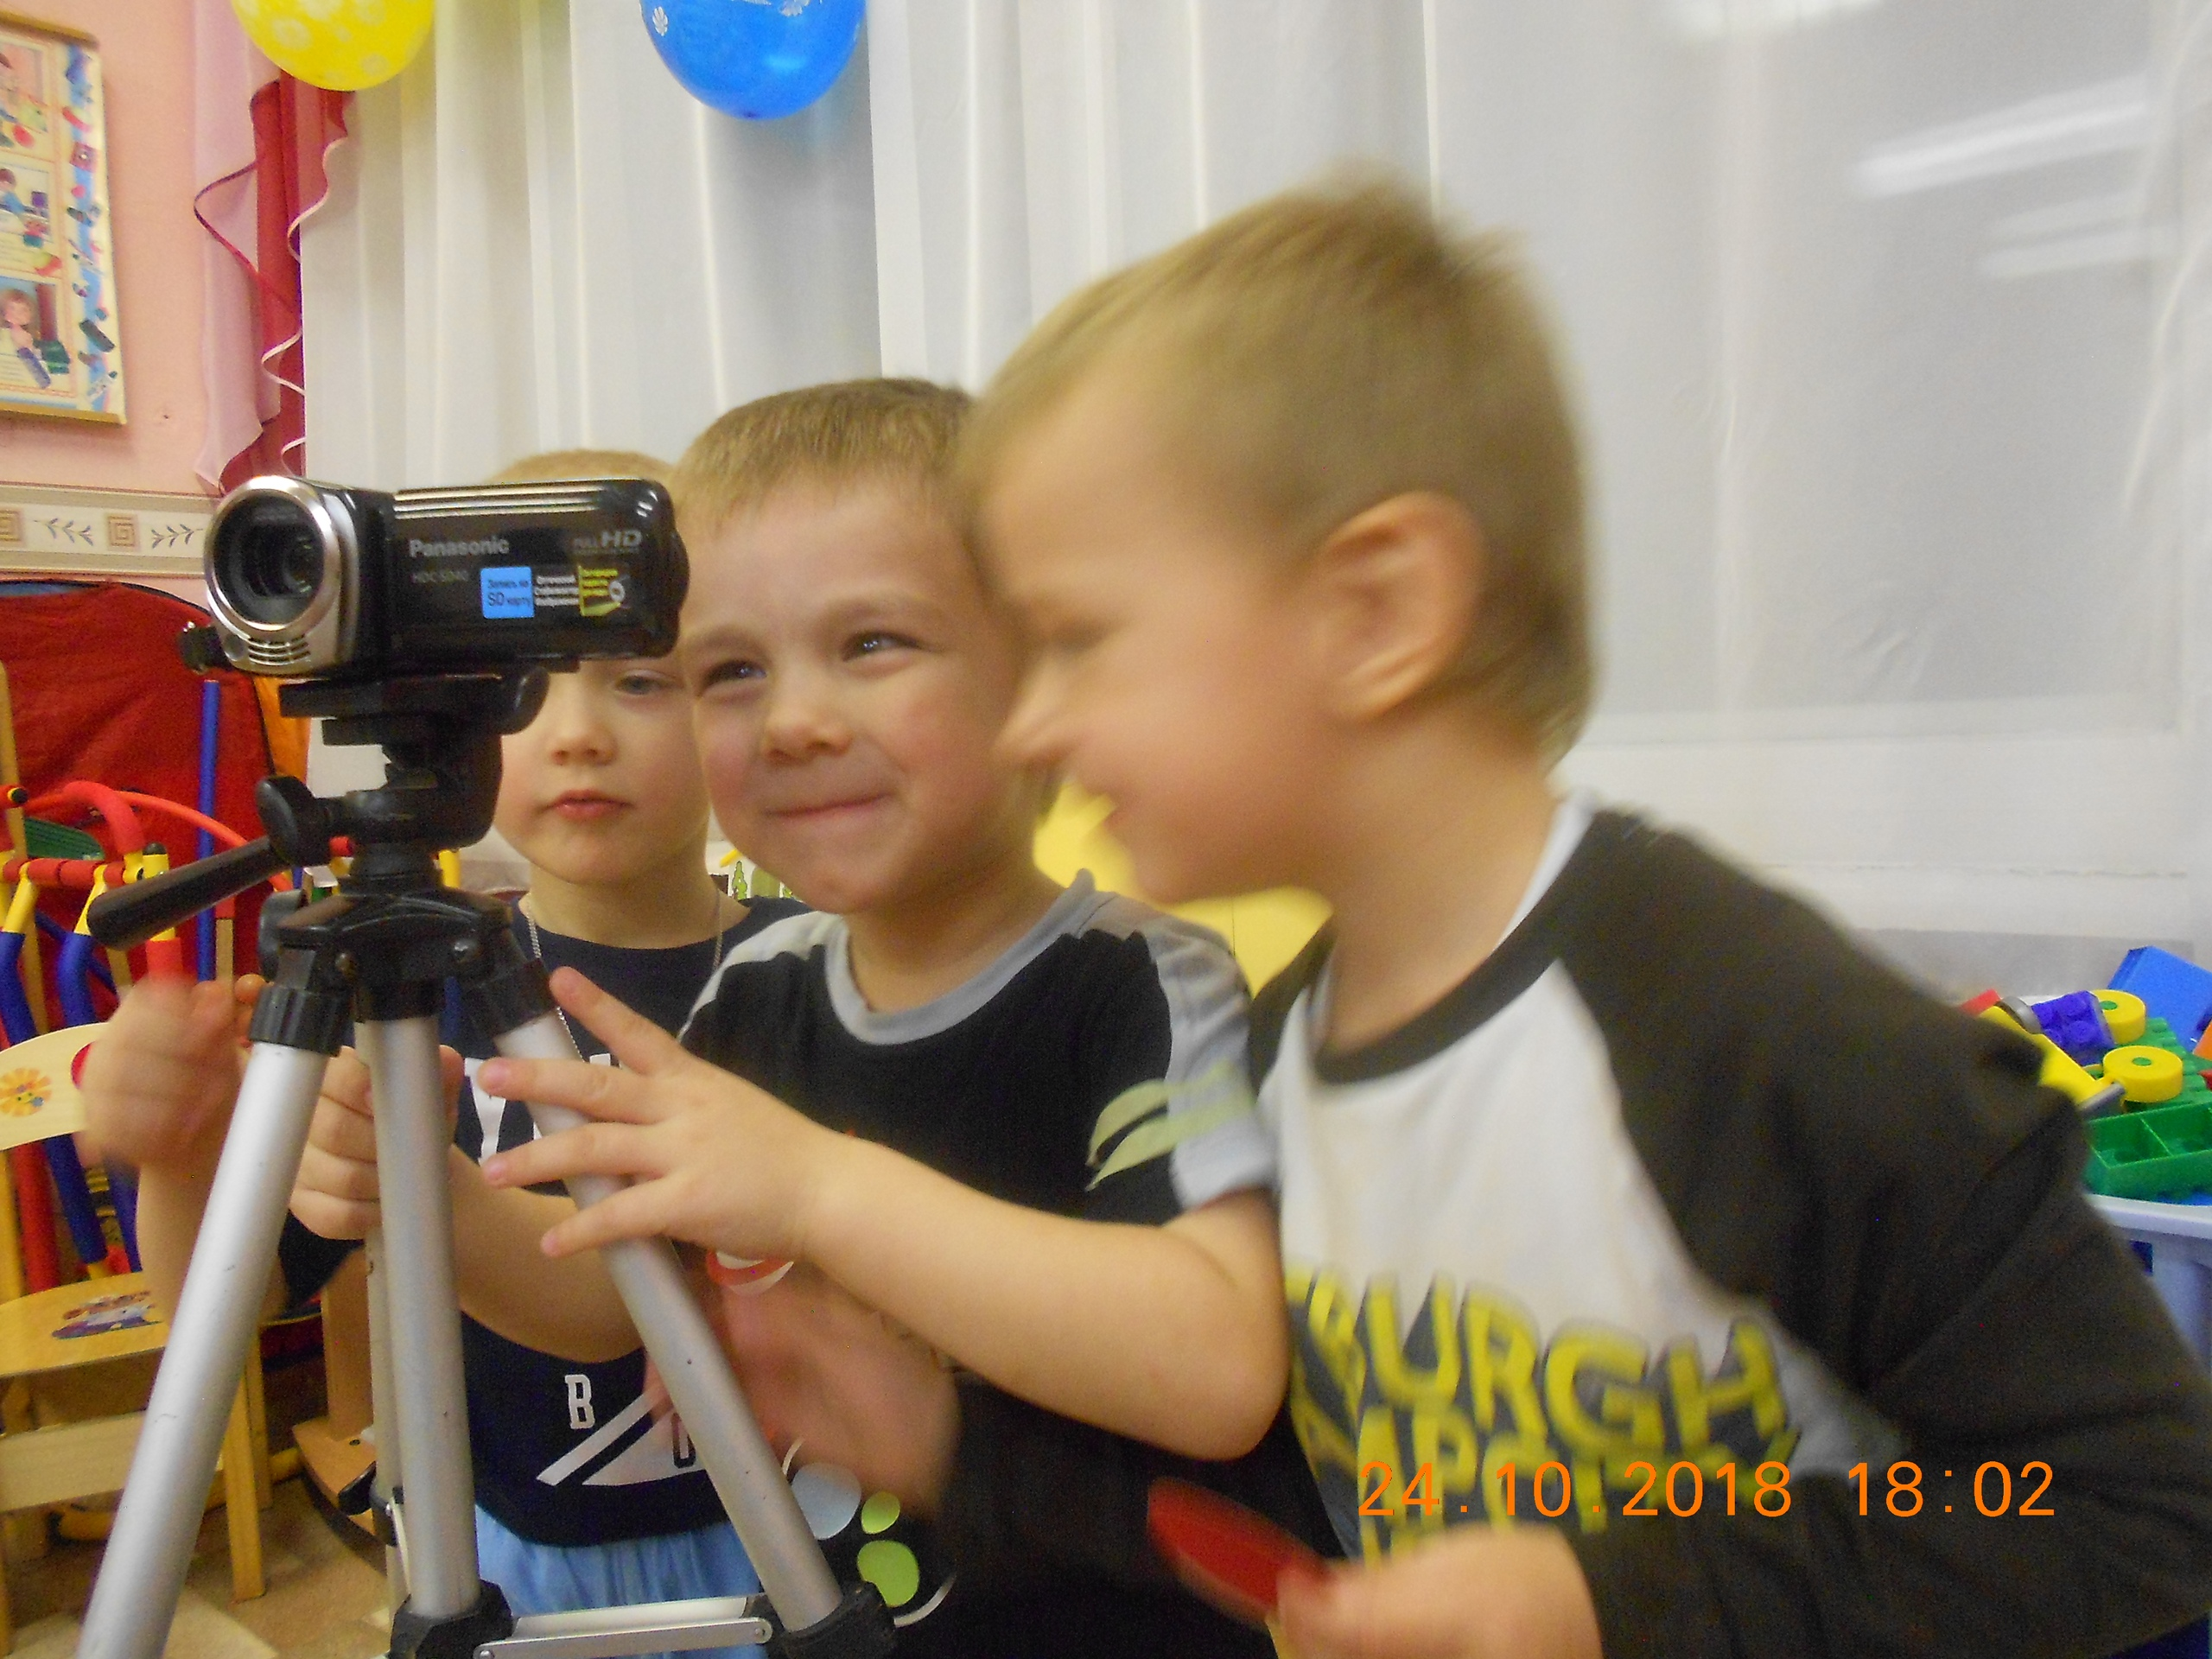
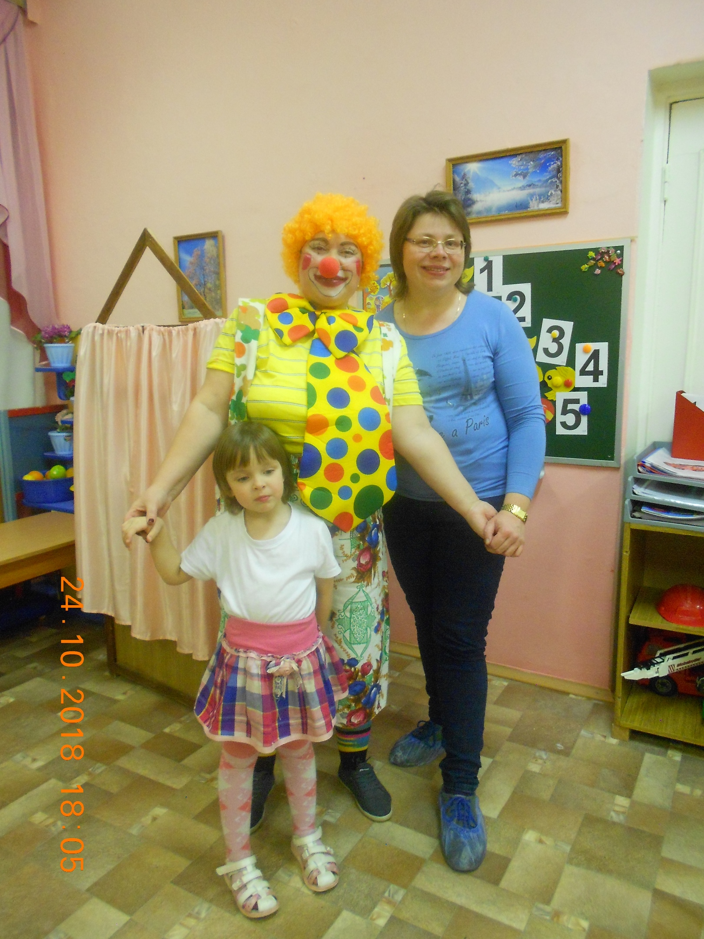
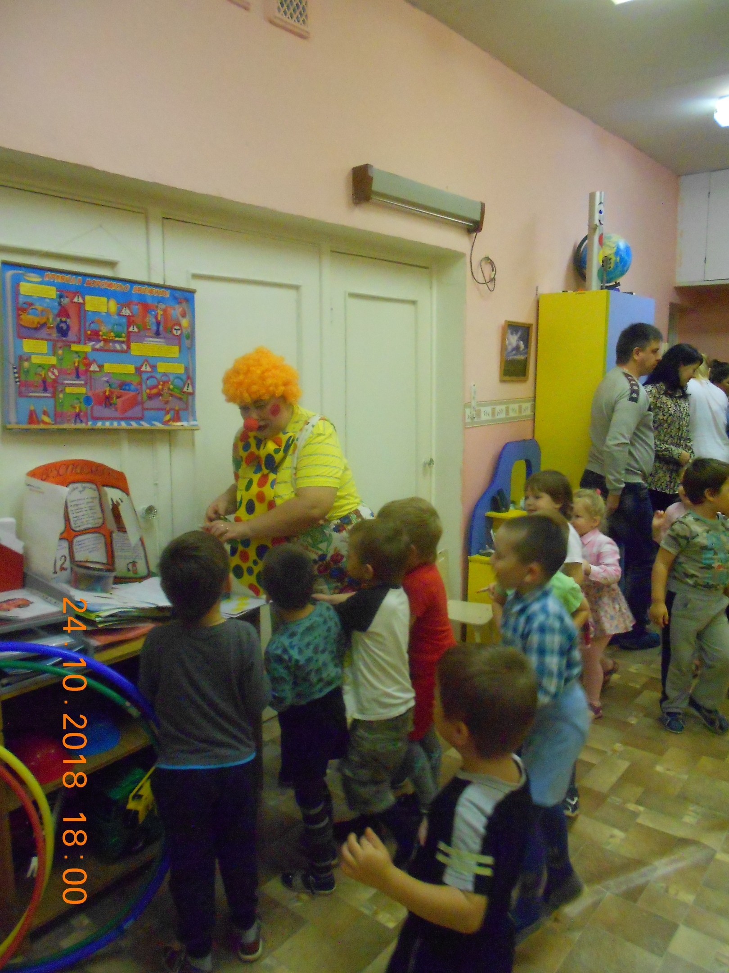
Спасибо за внимание

